Slide 1
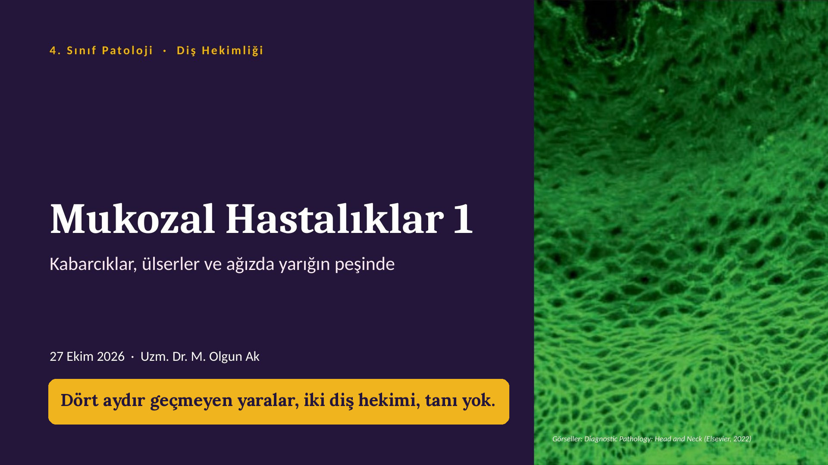
Notes:
Mukozal Hastalıklar 1
Günaydın. Bugün ağızdaki yaraların ve kabarcıkların peşine düşeceğiz. Sağdaki yeşil ağı görüyorsunuz; bunun ne olduğunu birkaç dakika sonra söyleyeceğim, şimdilik güzel bir balık ağı gibi dursun. Karekod perdede, başlığın yanında: okutun; hesap yok, uygulama yok. Takma ad isterseniz yazın; dersin sonunda liderlik tablosu var, doğru ve hızlı olan kazanıyor. Katılımcı sayısı sağda akıyor; herkes girince → ile ısınma sorusuna geçiyoruz. (L: katılım ekranını gizle/göster.) Telefonu olmayan yanındakiyle ikili takım adıyla girebilir, örneğin 'Ayşe&Ali'; puan ikisinin olur.

Slide 2
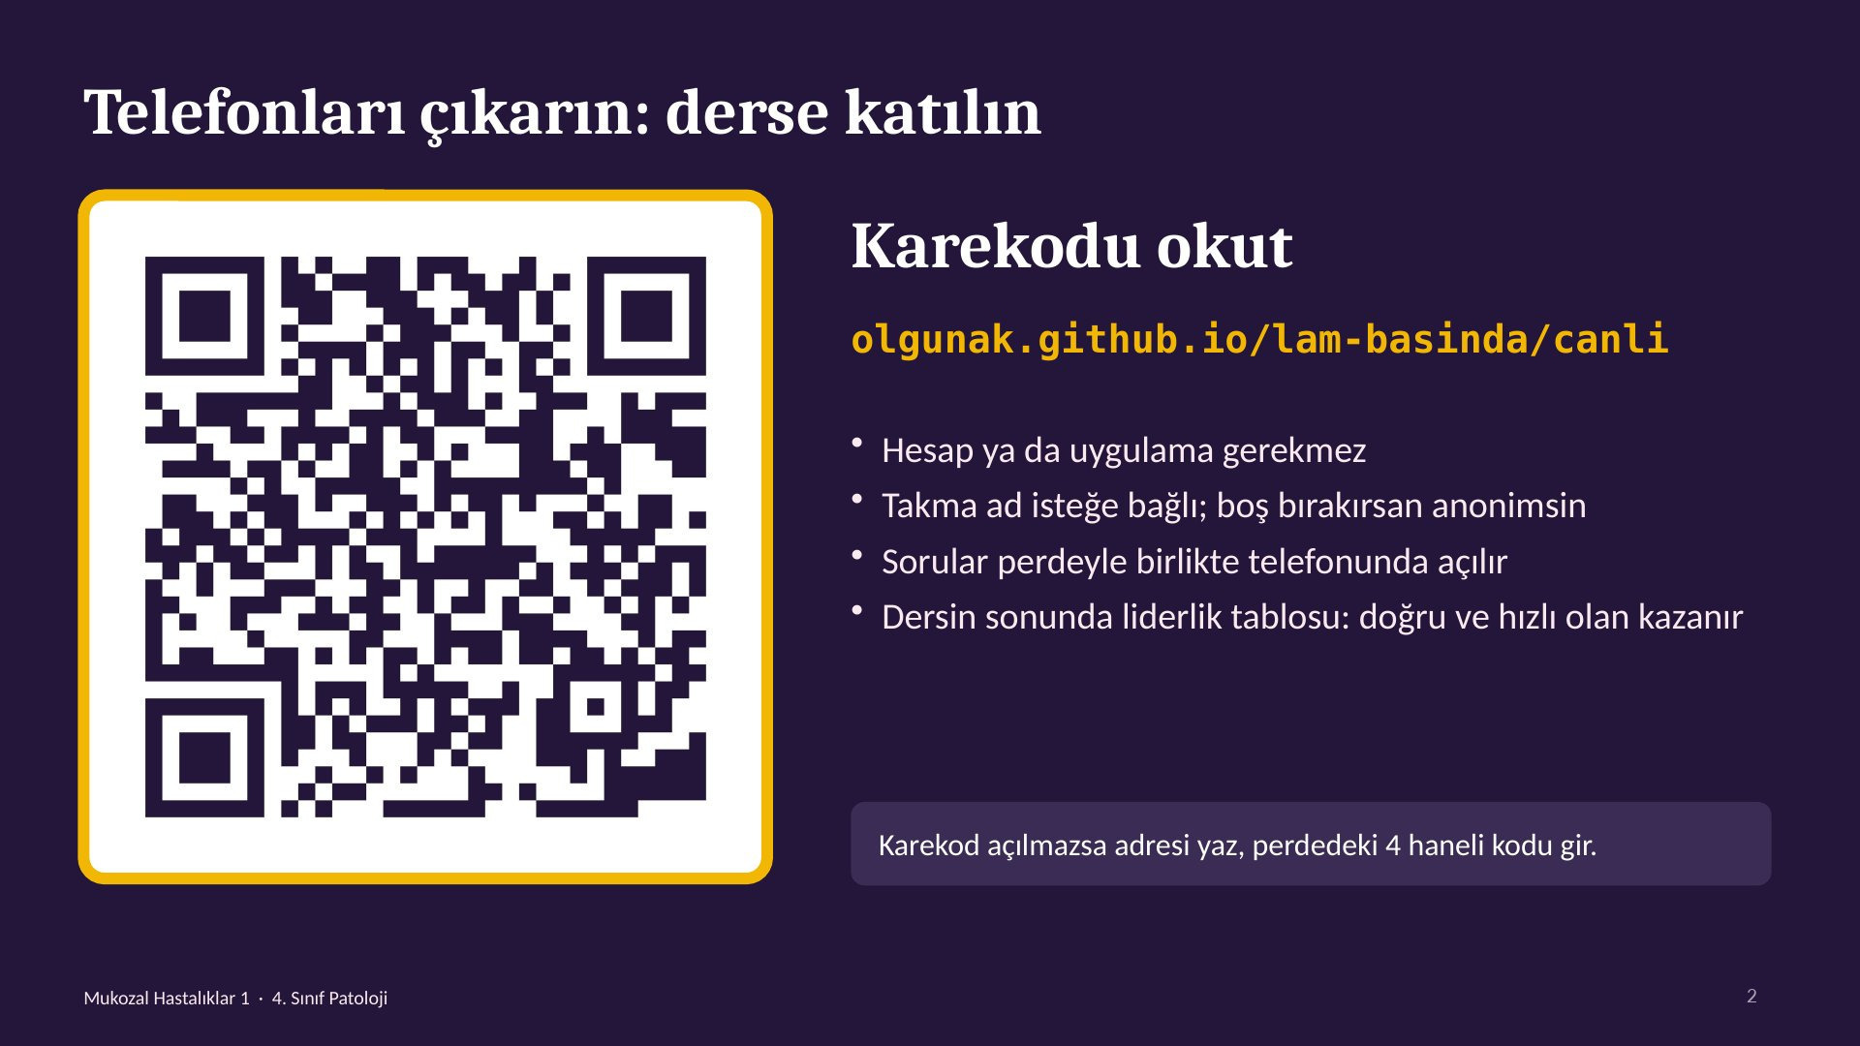
Notes:
Telefonları çıkarın: derse katılın
Telefondan tek kelime yazın: ağızda yara deyince aklınıza ilk ne geliyor? (Bulut oluşurken yorumla.) Büyük ihtimalle 'aft' kocaman çıktı. Çok normal; toplumda en sık oral ülser o. Ama bugünün sonunda bu buluta en az beş yeni kelime ekleyeceğiz, bir tanesi de hayat kurtaracak.

Slide 3
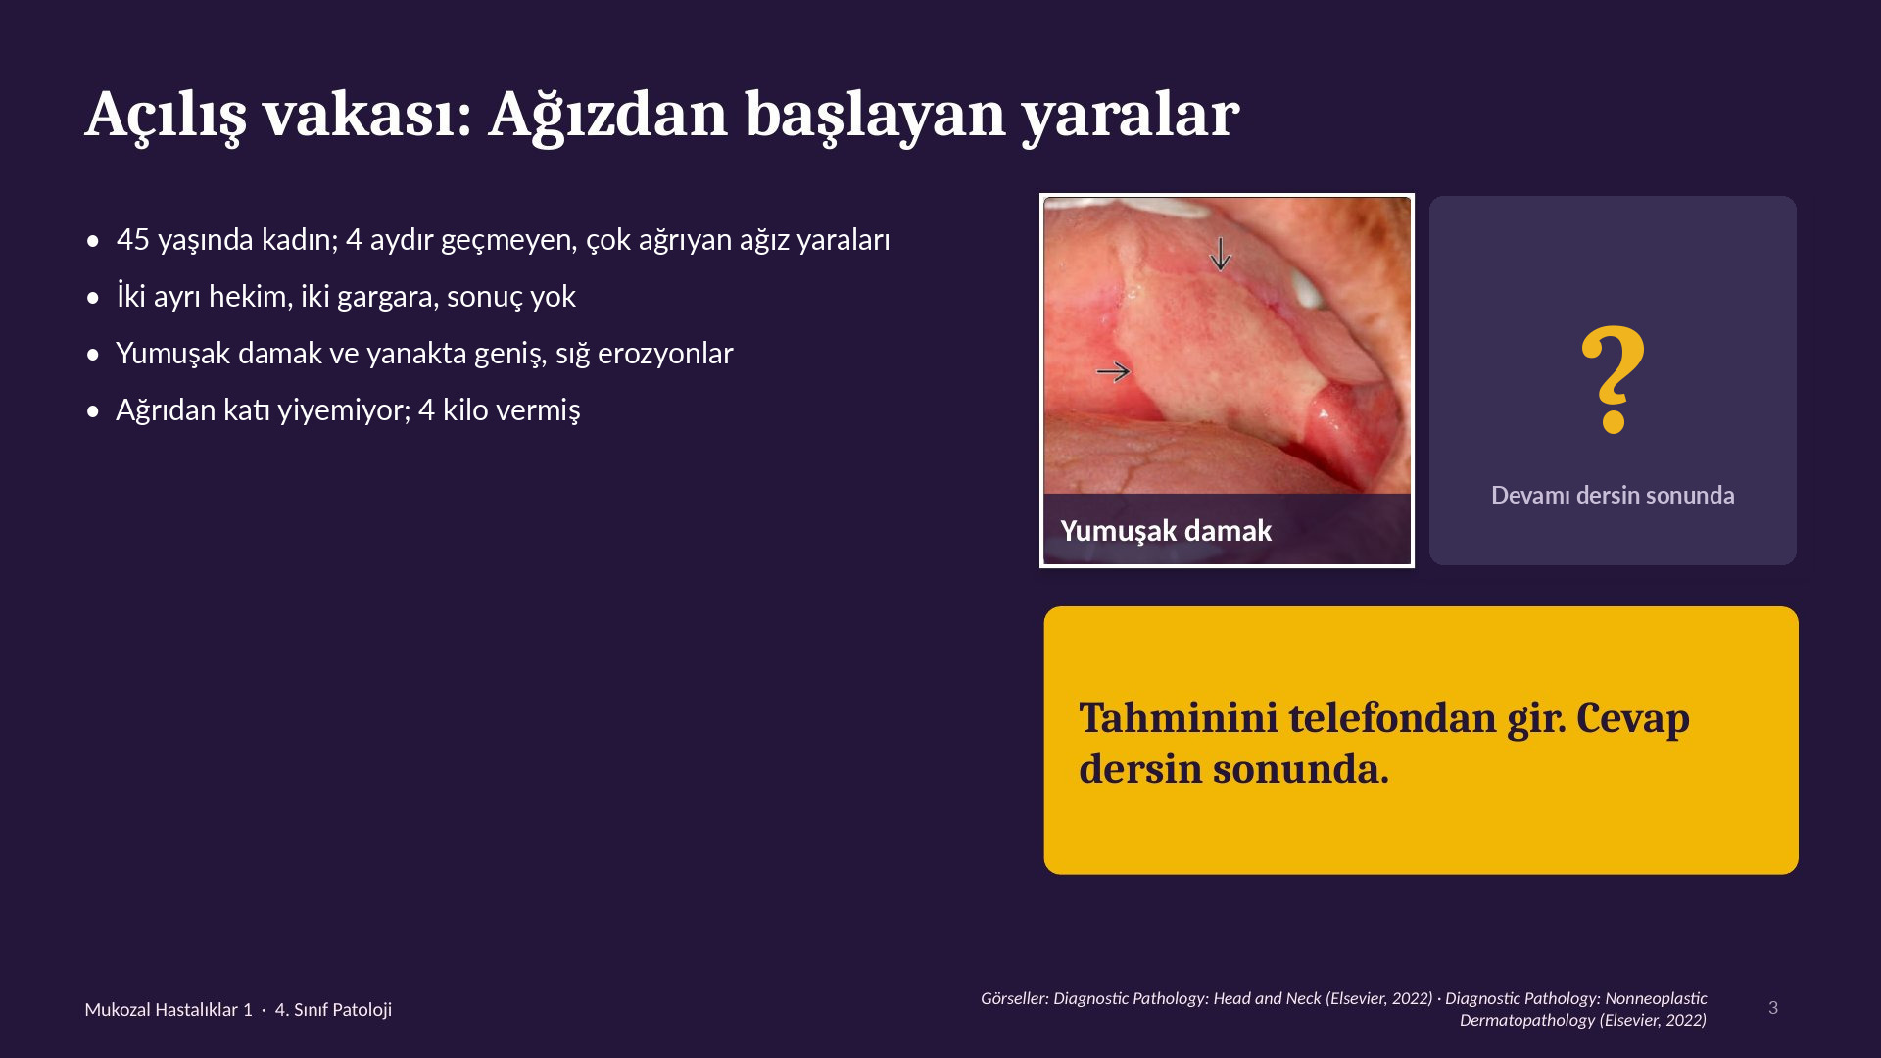
Notes:
Açılış vakası: Ağızdan başlayan yaralar
Hastamız 45 yaşında bir kadın. Dört aydır ağzındaki yaralar geçmiyor; iki diş hekimi gezmiş, iki gargara almış, sonuç yok. Ağrıdan katı yiyemiyor, dört kilo vermiş. Muayenede yumuşak damakta ve yanakta geniş, sığ erozyonlar var. Hastanın geri kalanına şimdilik bakmıyoruz; vakaya dönünce iki bulgu daha vereceğim. Şıklar şu an telefonlarda açık: fotoğrafa bakıp tahmininizi girin. Cevabı dersin sonunda açacağım; sonraki slaytta dağılımı göreceğiz.

Slide 4
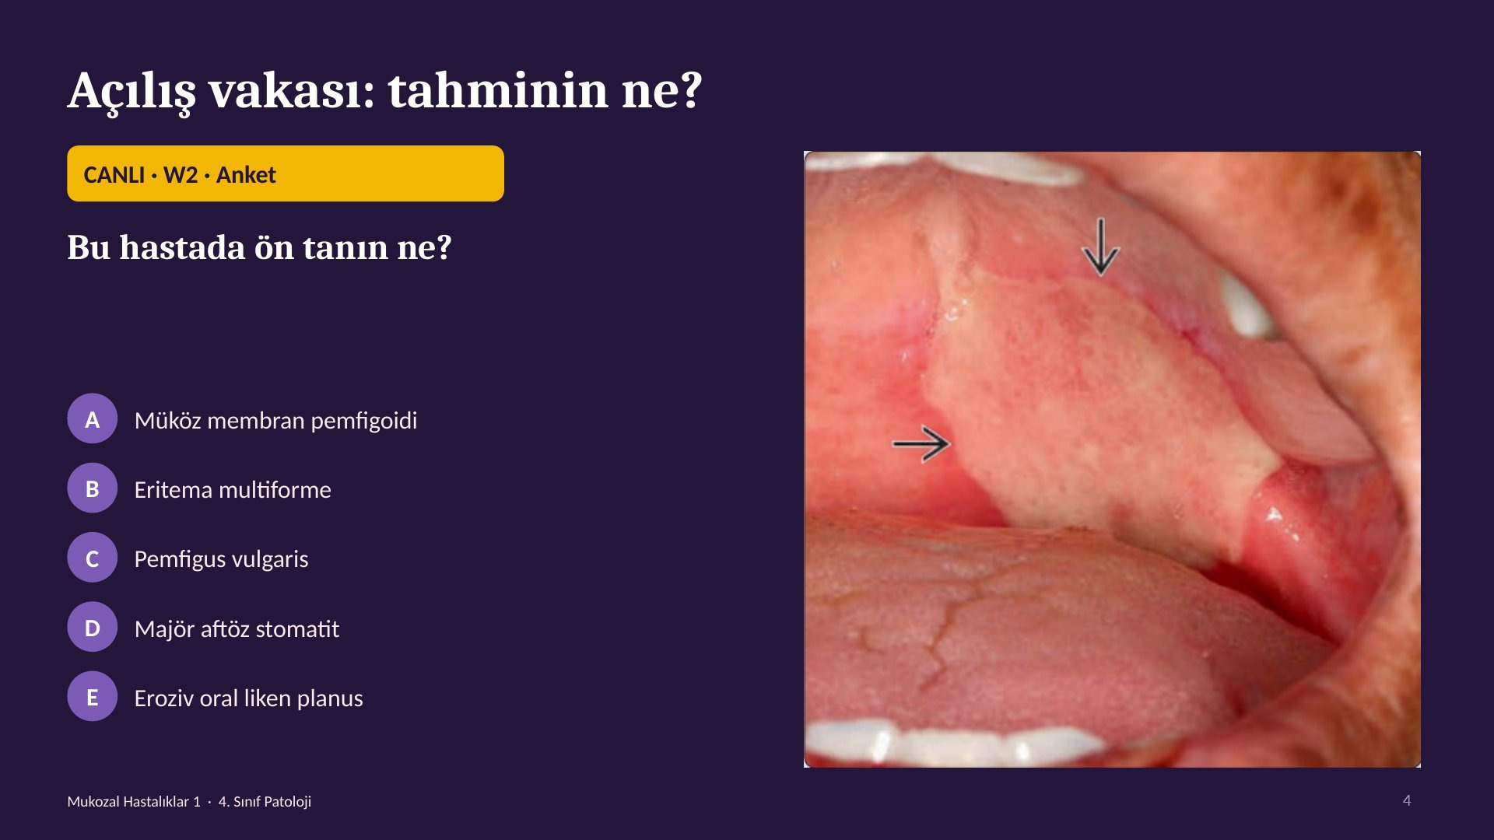
Notes:
Açılış vakası: tahminin ne?
Sonuçları gösteriyorum ama yorum yapmıyorum. Sadece şunu söyleyeyim: sınıfın yarısı haklı, yarısı haksız olabilir; kim olduğunu ders bitince göreceğiz. Bu ekranın fotoğrafını çekin, sonra hatırlatacağım.

Slide 5
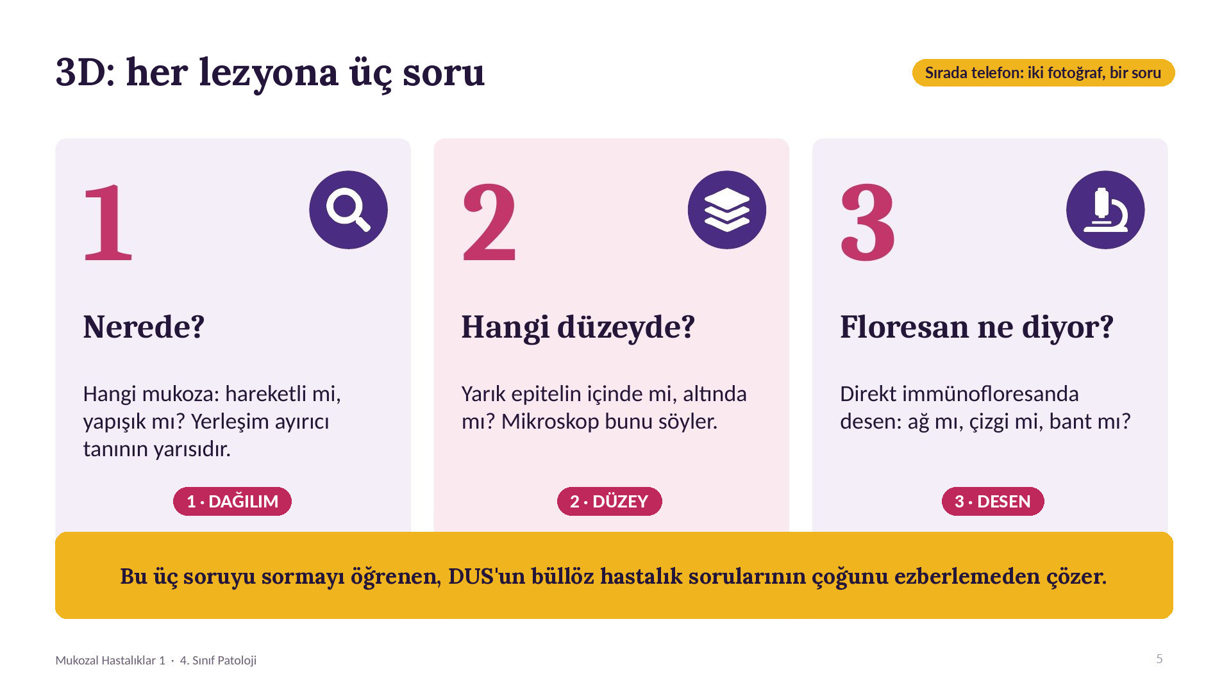
Notes:
3D: her lezyona üç soru
Bütün dersi üç soruya bağlayacağım. Bir: lezyon nerede? İki: yarık hangi düzeyde? Üç: floresan mikroskop ne diyor? Bu üç soruyu soran öğrenci DUS'taki büllöz hastalık sorularının çoğunu ezberlemeden çözer. Bunu bir patolog olarak söylüyorum: biz de raporu tam bu sırayla yazıyoruz. Sırada telefon: iki fotoğraf, bir soru.

Slide 6
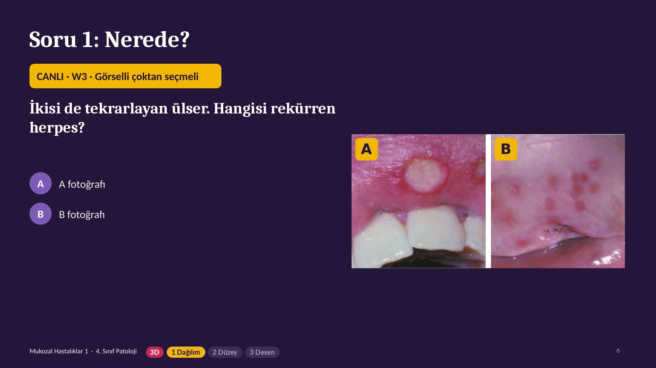
Notes:
1 Dağılım: Nerede?
İki fotoğraf. İkisi de tekrarlayan, ağrılı ülser. Hangisi herpes? Yerleşime bakın, başka hiçbir şeye değil. (Sonuç.) Doğru cevap B: sert damak. Herpes kemiğe yapışık, keratinize mukozayı sever. A dudak iç yüzünde, hareketli mukozada: tipik minör aft.
Doğru cevap: B) B fotoğrafı. B: sert damak. Rekürren herpes kemiğe yapışık, keratinize mukozayı (sert damak, yapışık dişeti) sever. A dudak iç yüzünde, hareketli mukozada: tipik minör aft.

Slide 7
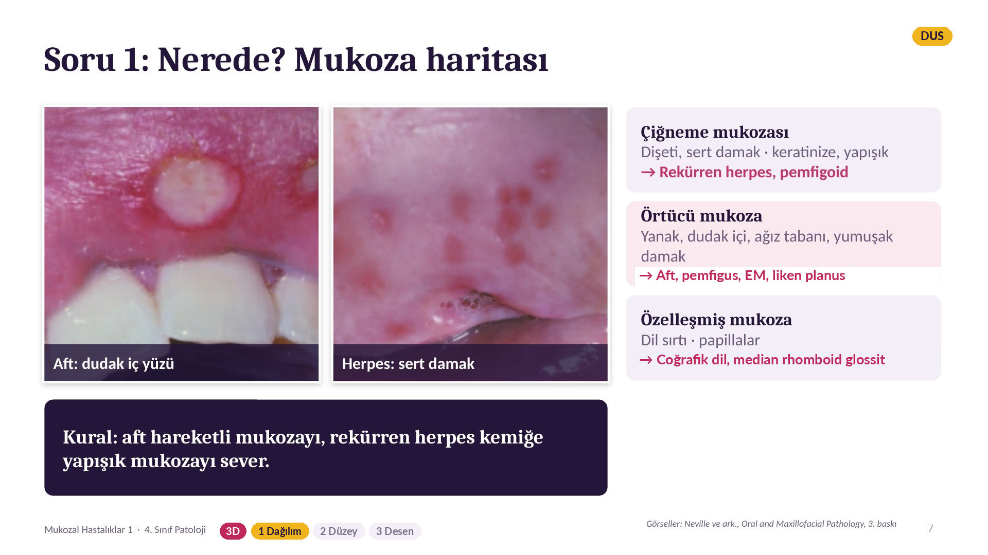
Notes:
1 Dağılım: mukoza haritası
Ağızda üç tip mukoza var. Çiğneme mukozası: dişeti ve sert damak, keratinize, kemiğe yapışık. Örtücü mukoza: yanak, dudak içi, ağız tabanı, dil altı, yumuşak damak; ince ve hareketli. Özelleşmiş mukoza: dil sırtı. Kural basit: aft hareketli mukozayı sever, rekürren herpes yapışık mukozayı. Pemfigoid dişetini, pemfigus yumuşak damağı tutar. Muayenede ilk soru: neredesin?

Slide 8
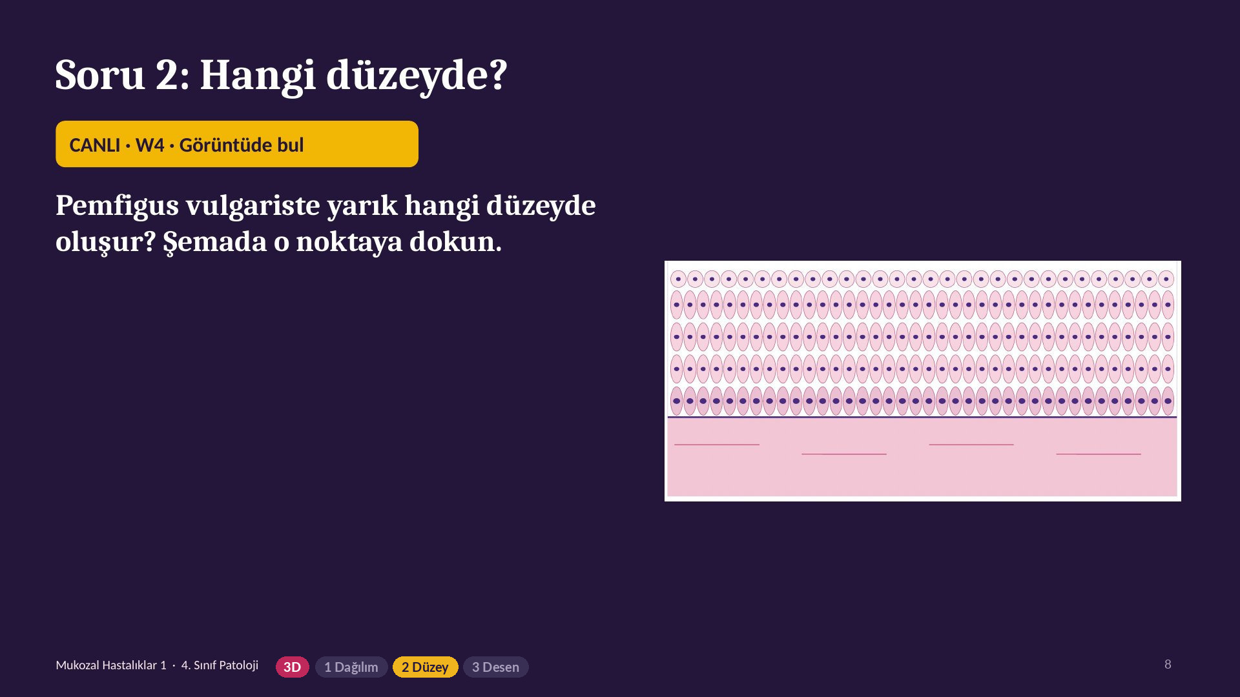
Notes:
2 Düzey: Hangi düzeyde?
Bu bir epitel şeması: altta pembe bağ dokusu, mor çizgi bazal membran, onun üstünde koyu çekirdekli bazal hücreler. Pemfigusta yarık nerede açılır? Dokunun. (Isı haritası çıkınca.) Bakın, tıklamalar iki yere toplandı: bazal sıranın hemen üstü ve bazal membranın altı. Birincisi pemfigus, ikincisi pemfigoid. Şimdi ikisini ayıralım.
Doğru alan: Bazal hücre sırasının hemen üstü (suprabazal). Pemfigus vulgaris: suprabazal akantoliz. Bazal hücreler hemidesmozomla bazal membrana bağlı kalır (mezar taşı). Pemfigoidde yarık bunun altında, bazal membran düzeyinde (subepitelyal).

Slide 9
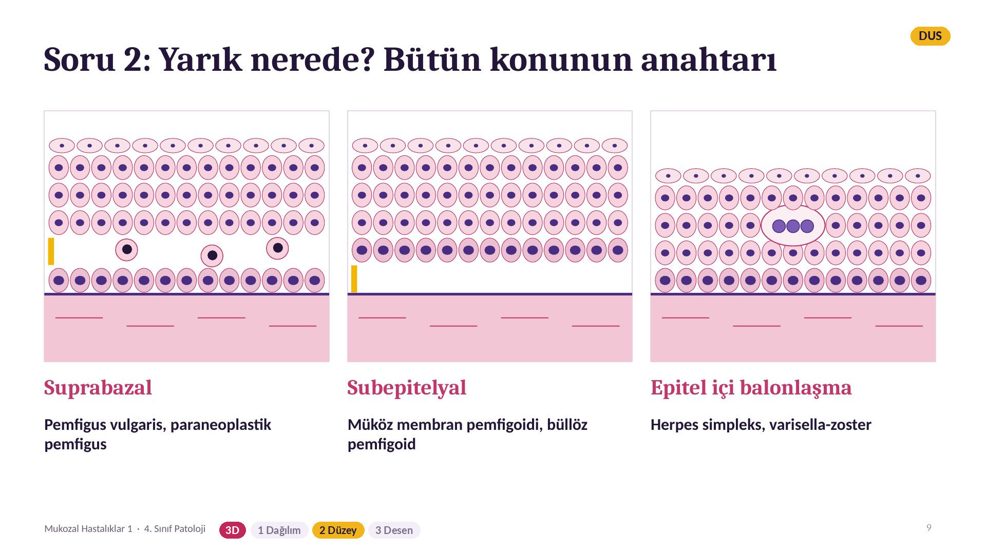
Notes:
2 Düzey: yarık nerede? Bütün konunun anahtarı
Üç düzey var. Suprabazal: bazal hücreler membranda kalır, üstündeki epitel kalkar. Bu pemfigus. Subepitelyal: epitel tek parça halinde bağ dokusundan ayrılır. Bu pemfigoid grubu. Epitel içinde balonlaşma: virüs hücreyi şişirip patlatır. Bu herpes. Sarı çizgi ayrışmanın olduğu yeri gösteriyor.

Slide 10
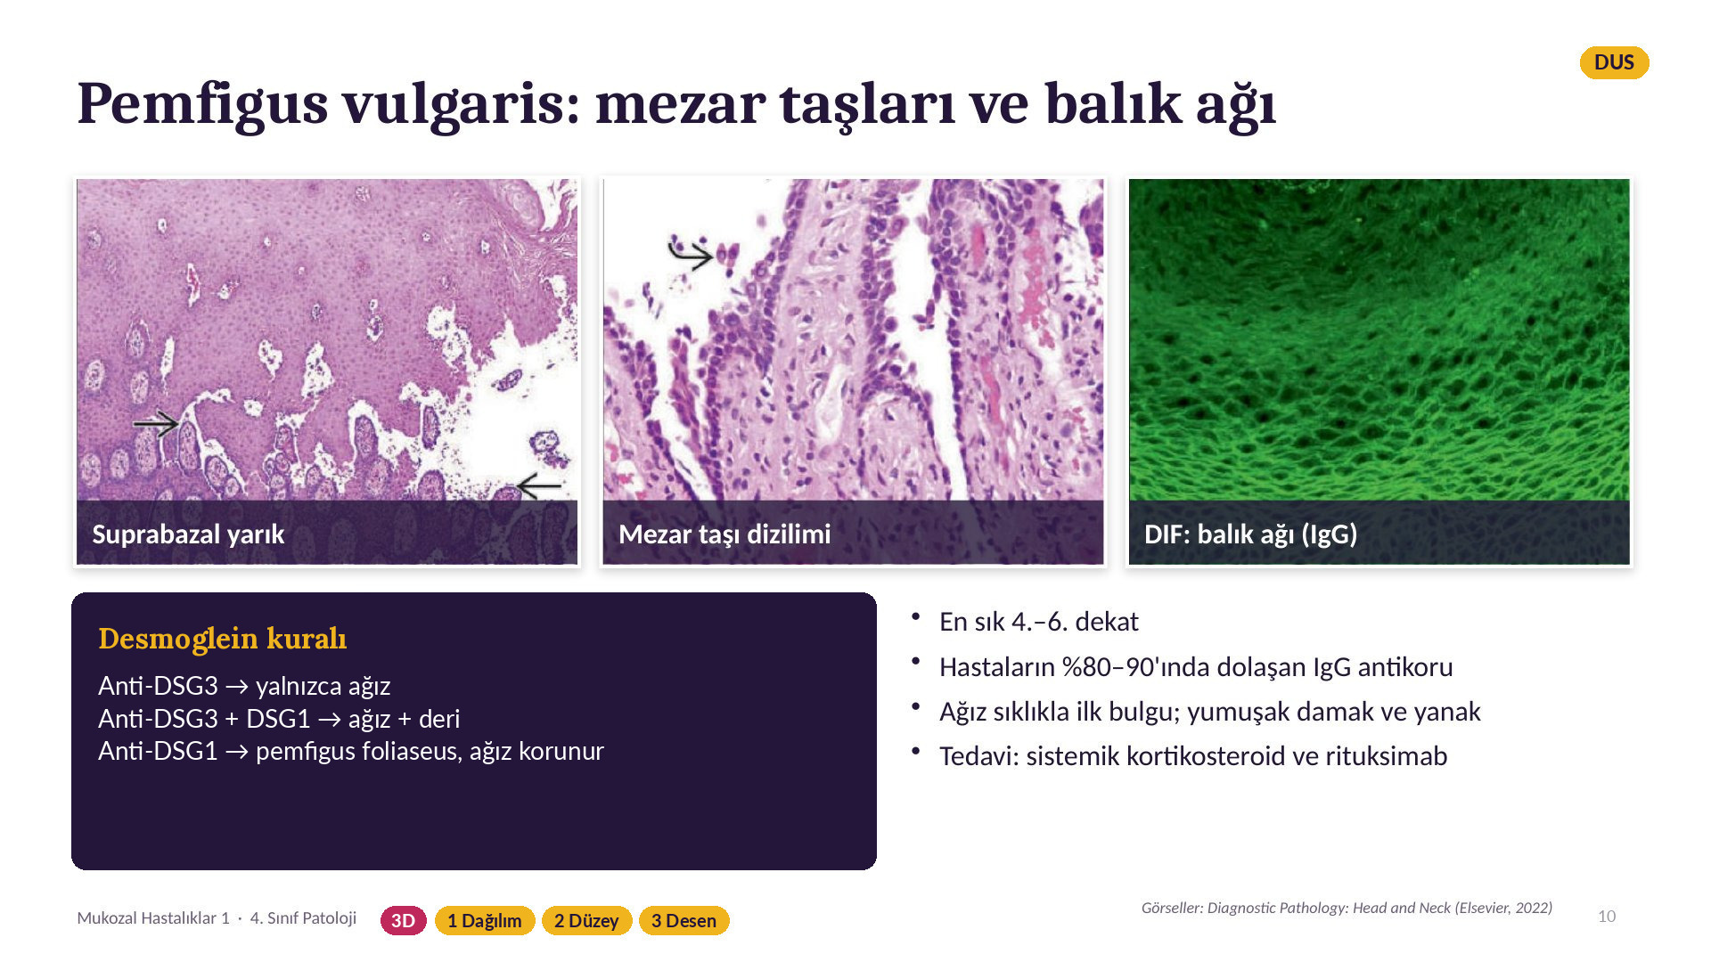
Notes:
Pemfigus vulgaris: mezar taşları ve balık ağı
Pemfigus vulgaris otoimmün bir hastalık; antikor desmogleine, yani hücreleri birbirine bağlayan perçine saldırıyor. Soldaki kesitte yarık tam bazal sıranın üstünde. Ortada bazal hücreler membrana tutunmuş, yan yana dizilmiş; mezar taşına benzedikleri için adı 'tombstone'. Sağda, kapakta gördüğünüz yeşil ağ: floresanda her hücrenin çevresi boyanıyor. Hastaların yüzde 80-90'ında kanda da bu antikor dolaşıyor.
Neden ağızdan başlıyor? Mukozada desmoglein 3 baskın. Antikor önce ona karşı gelişirse tablo ağızla sınırlı kalır; desmoglein 1'e karşı da antikor gelişince deri tutulur. Vakamızdaki hasta önce ağız, sonra sırt: kitap gibi. Bu yüzden pemfigus hastasını çoğu zaman ilk siz göreceksiniz. İyi haber: tanıyı ilk koyan siz olabilirsiniz. Kötü haber: hasta dermatoloğa gidip 'diş hekimine gittim, gargara verdi' diyebilir.

Slide 11
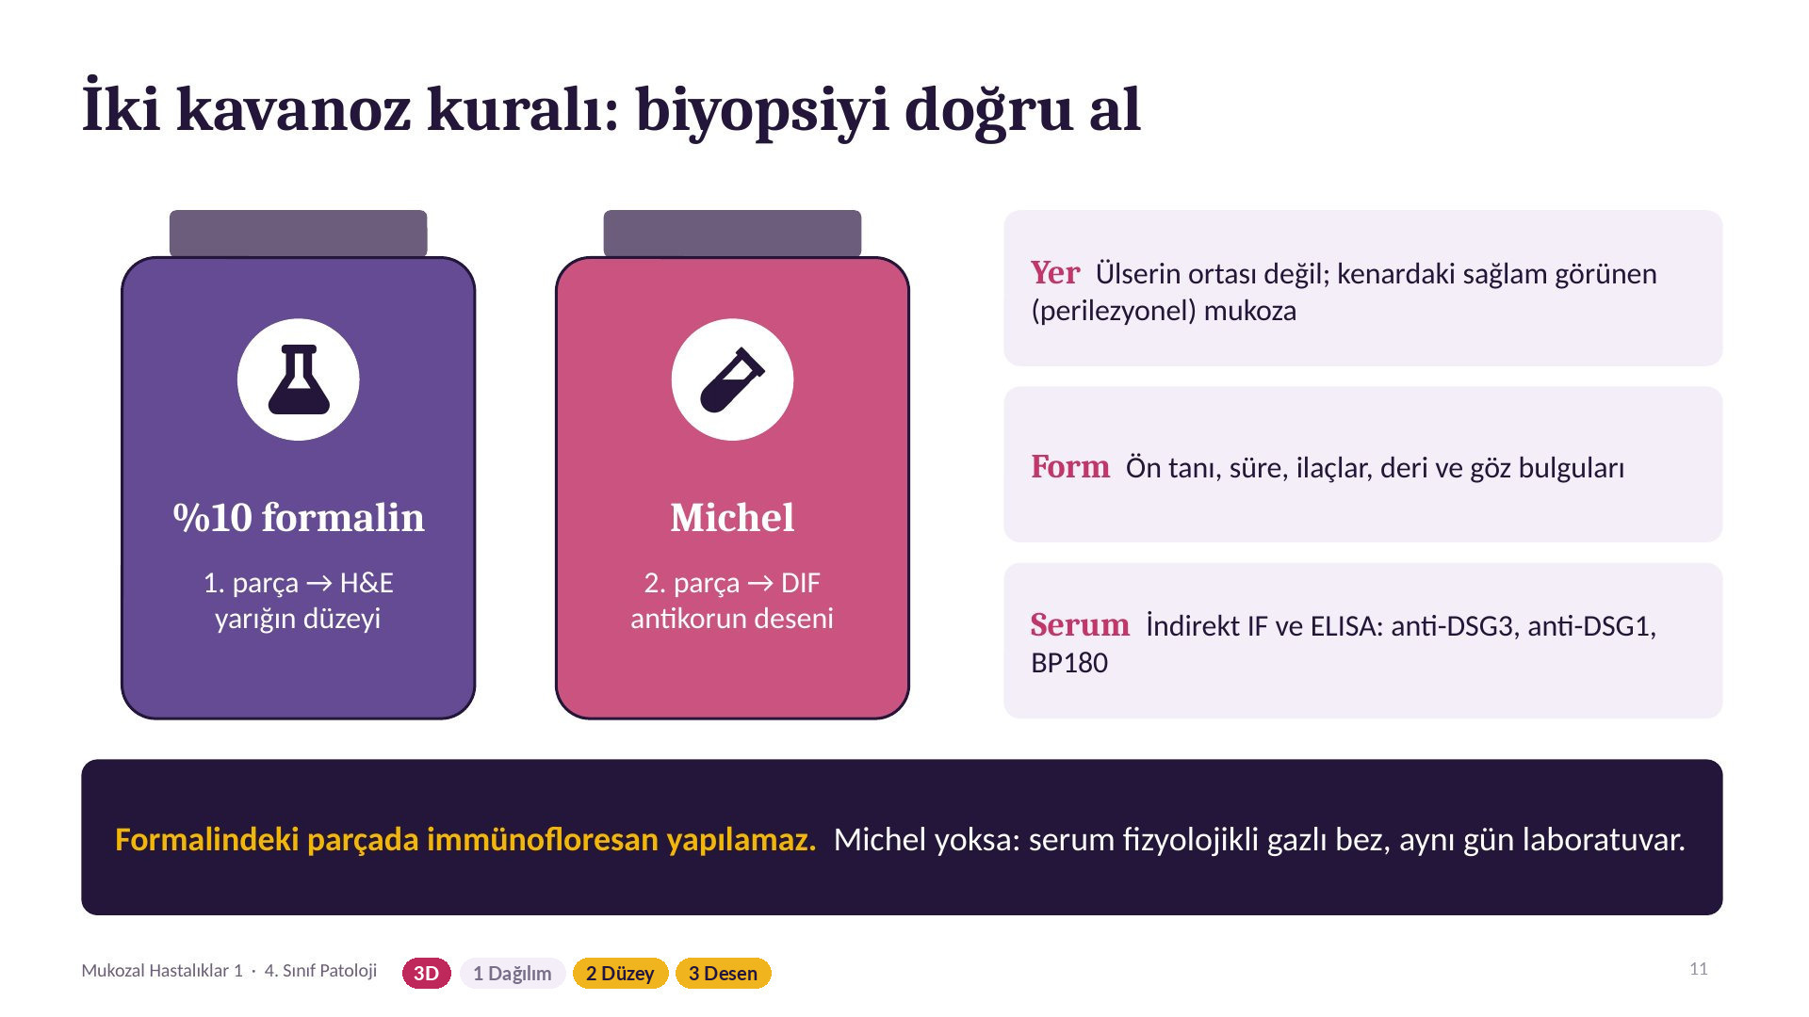
Notes:
İki kavanoz kuralı: biyopsiyi doğru al
Burası pratikte en çok hata yapılan yer. Ülserin ortasından biyopsi alırsanız bana epitelsiz bir parça gelir; yarığın düzeyini göremem. Lezyonun kenarındaki sağlam görünen mukozadan alın. İki parça, iki kavanoz: biri formalinde, rutin boya için; diğeri Michel solüsyonunda, immünofloresan için. Formaline konan parçada floresan yapılamaz. Michel yoksa serum fizyolojikle nemlendirilmiş gazlı beze sarın ve aynı gün laboratuvara yollayın. Bunu yapan diş hekimini patolog unutmaz.

Slide 12

Notes:
İki kavanoz: cevap
Kontrol sorusu: iki parça nereye konur? (Sonuç.) Doğru B: biri formaline, rutin boya için; diğeri Michel solüsyonuna, immünofloresan için. Formaline giren parçada floresan yapılamaz; Michel yoksa serum fizyolojikli gazlı bezle hemen gönderin.
Doğru cevap: B) Biri formaline, biri Michel solüsyonuna (DIF için). Formalin rutin boya (H&E) için; Michel solüsyonu immünofloresan için. Formaline giren parçada floresan yapılamaz. Michel yoksa serum fizyolojikli gazlı bezle hemen gönderilir.

Slide 13
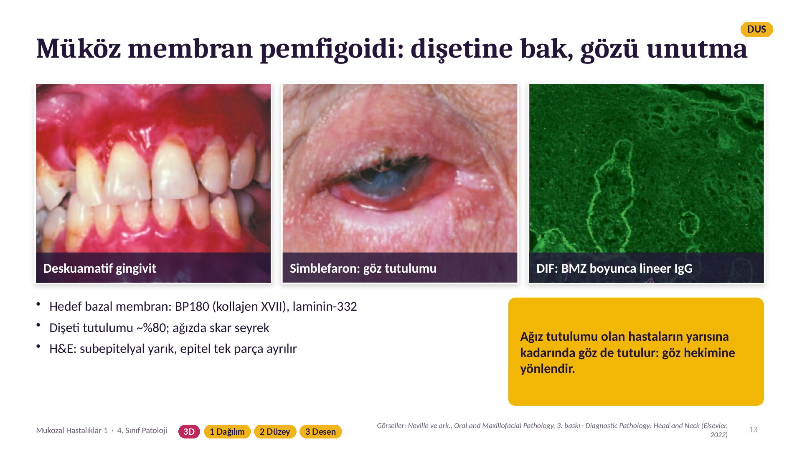
Notes:
Müköz membran pemfigoidi: dişetine bak, gözü unutma
Müköz membran pemfigoidi daha yaşlı hastada, çoğunlukla kadında görülür. Hastaların yüzde 80'inde dişeti tutulur: kırmızı, şiş, soyulan bir dişeti. Buna deskuamatif gingivit diyoruz. Ortadaki fotoğrafa bakın: göz. Ağızdan başlayan hastaların yaklaşık dörtte birinde zamanla göz de tutulur; tüm pemfigoid hastalarında oran daha yüksektir ve skarlaşma körlüğe kadar gider. Yani bu hastaya reçete yazıp göndermek yetmez; göz hekimine yönlendirmeniz gerekir. Sağda floresan: bu kez ağ yok, bazal membran boyunca tek, düzgün bir çizgi.

Slide 14
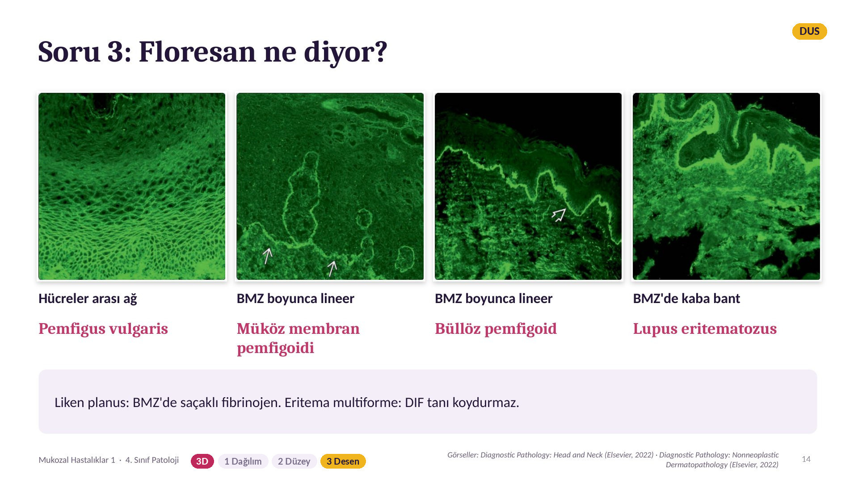
Notes:
3 Desen: floresan ne diyor?
Şimdi gerçek floresan görüntüleri. Pemfigusta ağ, çünkü antijen her hücrenin yüzeyinde. Pemfigoidlerde çizgi, çünkü antijen bazal membranda. Lupusta bazal membran boyunca kaba bir bant; buna lupus bandı diyoruz. Liken planusta da bazal membranda saçaklı fibrinojen görülür. Desen bize antijenin adresini söylüyor; adres de tanıyı.

Slide 15
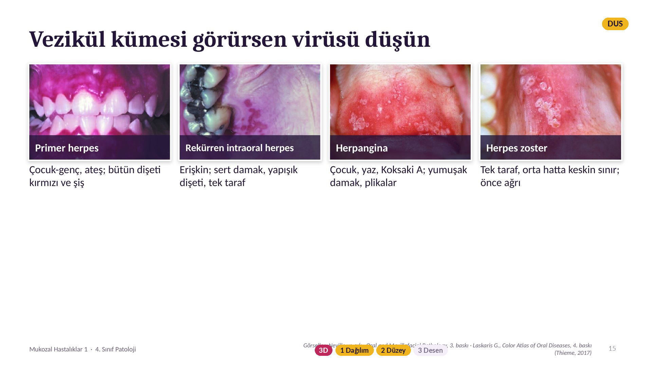
Notes:
Vezikül kümesi görürsen virüsü düşün (1/2)
Ağızda kabarcık saatler içinde patlar; size çoğu zaman küme hâlinde küçük, yuvarlak ülserler gelir. Küme görürseniz virüsü düşünün. Birinci fotoğraf primer herpetik gingivostomatit: çoğunlukla çocuk ya da genç erişkin, yüksek ateş, halsizlik, bütün dişeti kırmızı ve şiş, ağızda dağınık vezikül ve ülserler. Bir iki haftada geçer; erken başlanırsa asiklovir süreyi kısaltır. İkinci fotoğraf rekürren intraoral herpes: erişkinde, ateş yok, sert damakta ya da yapışık dişetinde tek tarafta bir küme. Üçüncü herpangina: yaz aylarında çocuk, Koksaki A virüsü; lezyonlar ağzın arkasında, yumuşak damakta ve tonsil plikalarında, dişeti sağlam. Aynı virüs grubu el ve ayakta da vezikül yaparsa el-ayak-ağız hastalığı. Dördüncü zoster: tek taraf, orta hatta bıçakla kesilmiş gibi durur ve öncesinde o bölgede şiddetli ağrı olur. Ayrıntısı 24 Kasım'daki enfeksiyon dersinde; bugün aftla ayırmayı öğrenin. (İleri: aftla ayırım ve tuzak.)

Slide 16
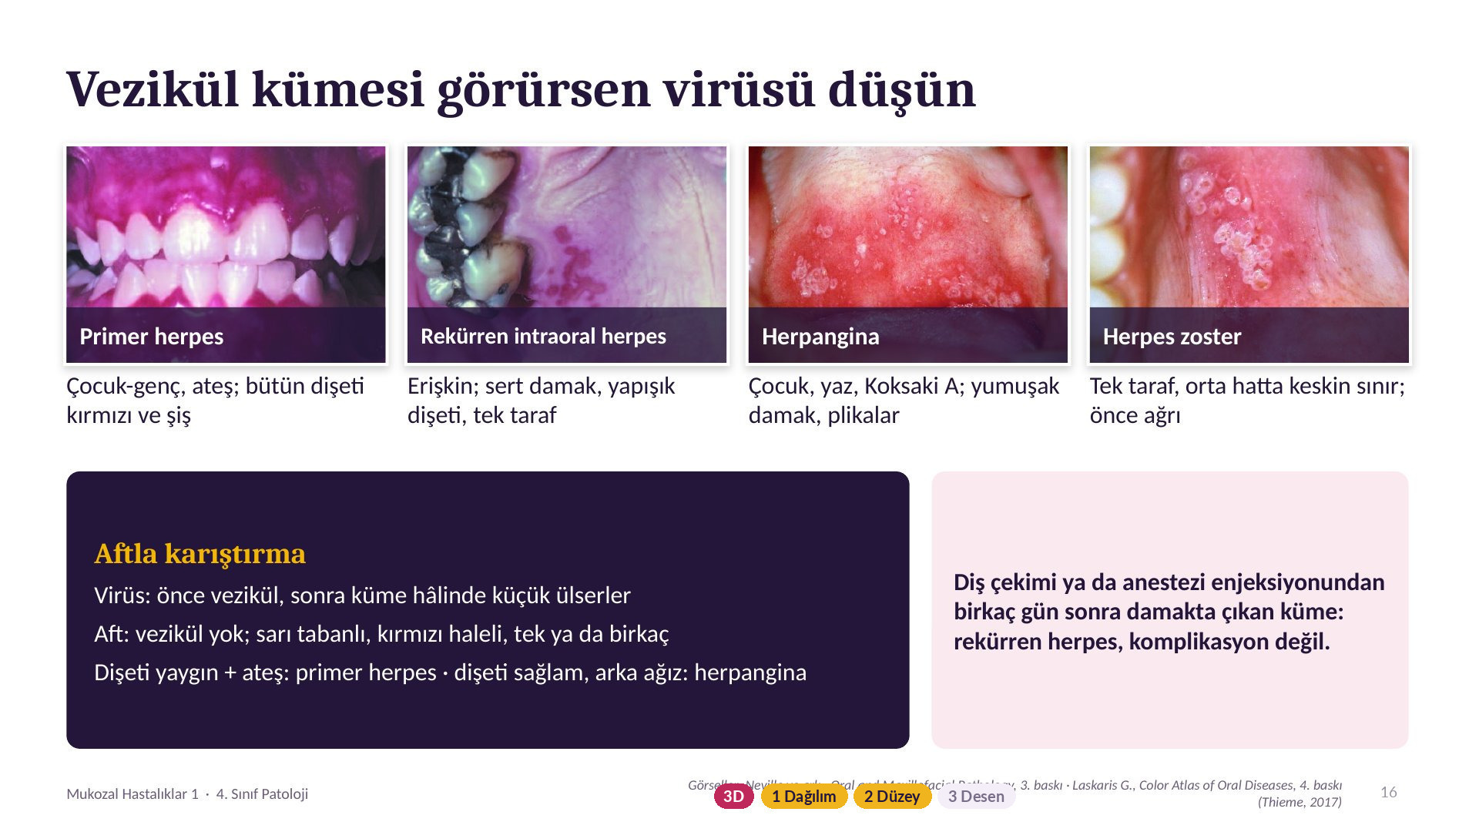
Notes:
Vezikül kümesi görürsen virüsü düşün (2/2)
Aftla karıştırmayın: virüs önce vezikül, sonra küme hâlinde küçük ülserler; aftta vezikül yoktur, sarı tabanlı, kırmızı haleli tek ya da birkaç ülser. Dişeti yaygın ve ateş varsa primer herpes; dişeti sağlam, arka ağızsa herpangina. Dikkat: diş çekimi ya da anestezi iğnesinden birkaç gün sonra çıkabilir, hasta bunu sizin işleminize bağlar.

Slide 17
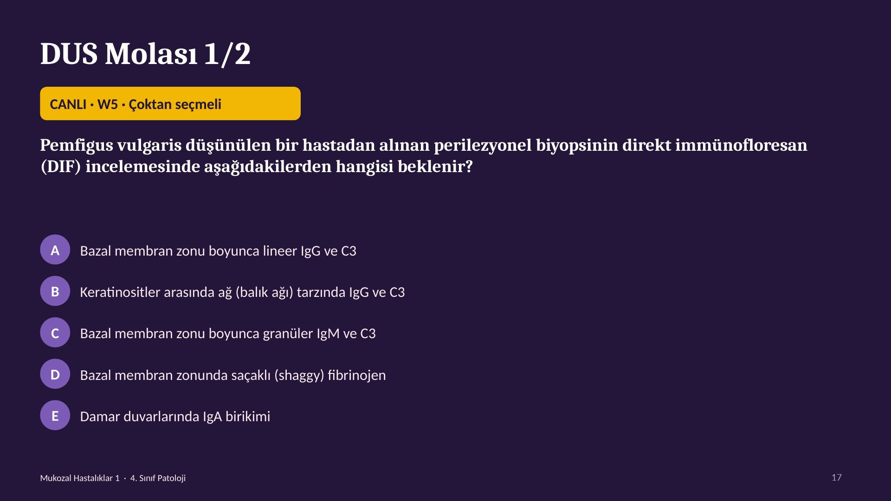
Notes:
DUS Molası 1/2
İlk DUS sorusu. 30 saniye. (Sonuç.) Ağ deseni: B. Floresan desenlerini birkaç slayt önce gördük; her biri başka bir hastalığın adresi. Bu ara büllöz bloğu kapatıyor; sırada aft.
Doğru cevap: B) Keratinositler arasında ağ (balık ağı) tarzında IgG ve C3. Hedef antijen desmozomal desmoglein 3 (mukokutanöz formda ek olarak desmoglein 1). Antikor keratinosit yüzeyine bağlandığı için hücreler arası ağ deseni oluşur. Lineer BMZ: pemfigoidler; granüler BMZ: lupus; saçaklı fibrinojen: liken planus.

Slide 18
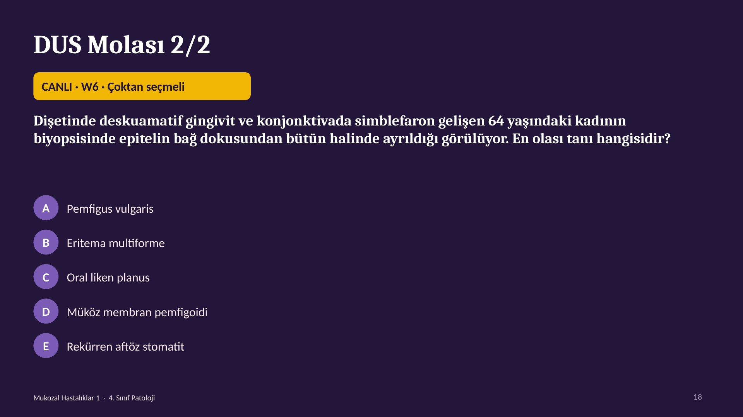
Notes:
DUS Molası 2/2
İkinci soru bir vaka. Dişeti, göz, subepitelyal yarık. (Sonuç.) Müköz membran pemfigoidi. Göz kelimesini gördüğünüz anda pemfigoid aklınıza gelsin.
Doğru cevap: D) Müköz membran pemfigoidi. Subepitelyal ayrışma ve skarlaşan göz tutulumu müköz membran pemfigoidini düşündürür. Hedef antijenler BP180 (kollajen XVII) ve laminin-332. Hasta körlük riski nedeniyle göz hekimine yönlendirilmelidir.

Slide 19
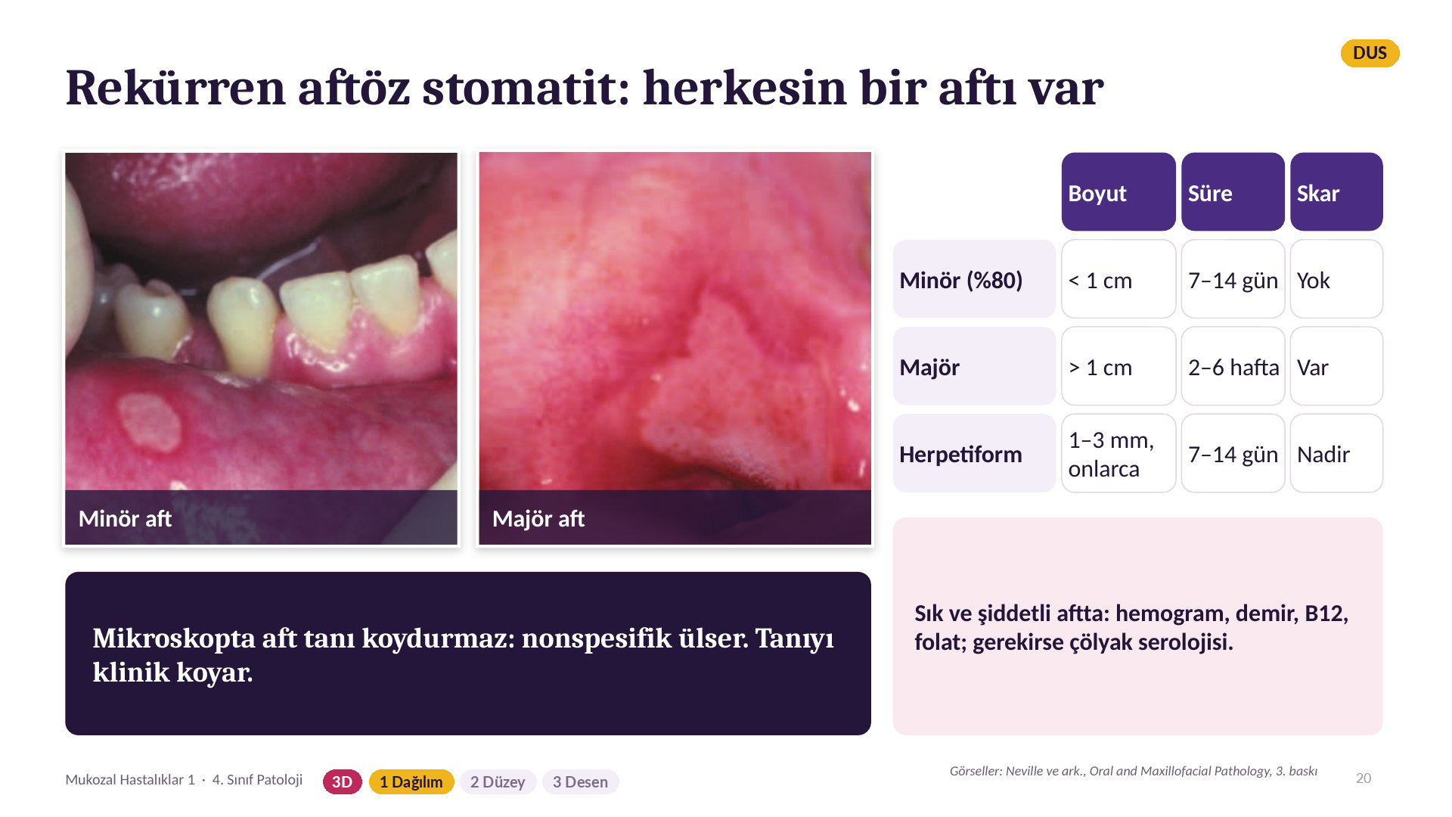
Notes:
Rekürren aftöz stomatit: herkesin bir aftı var
Her beş kişiden birinde hayatı boyunca aft olur. Yani bu sınıfta en az 12 kişi şu an 'ben' diyor. Üç tip var. Minör aft: 1 cm'den küçük, 1-2 haftada iz bırakmadan geçer; aftların yüzde 80'i bu. Majör aft: 1 cm'den büyük, haftalarca sürer, iz bırakır. Sağdaki fotoğraf bir majör aft. Herpetiform aft: adı herpes ama virüsle ilgisi yok; 1-3 mm'lik onlarca küçük ülser kümesi. Mikroskopta aft tanı koydurmaz; nonspesifik ülser görürüz. Tanı kliniktir. Sık ve şiddetli aftı olan hastada demir, B12, folat bakın, gerekirse çölyak testi isteyin.

Slide 20
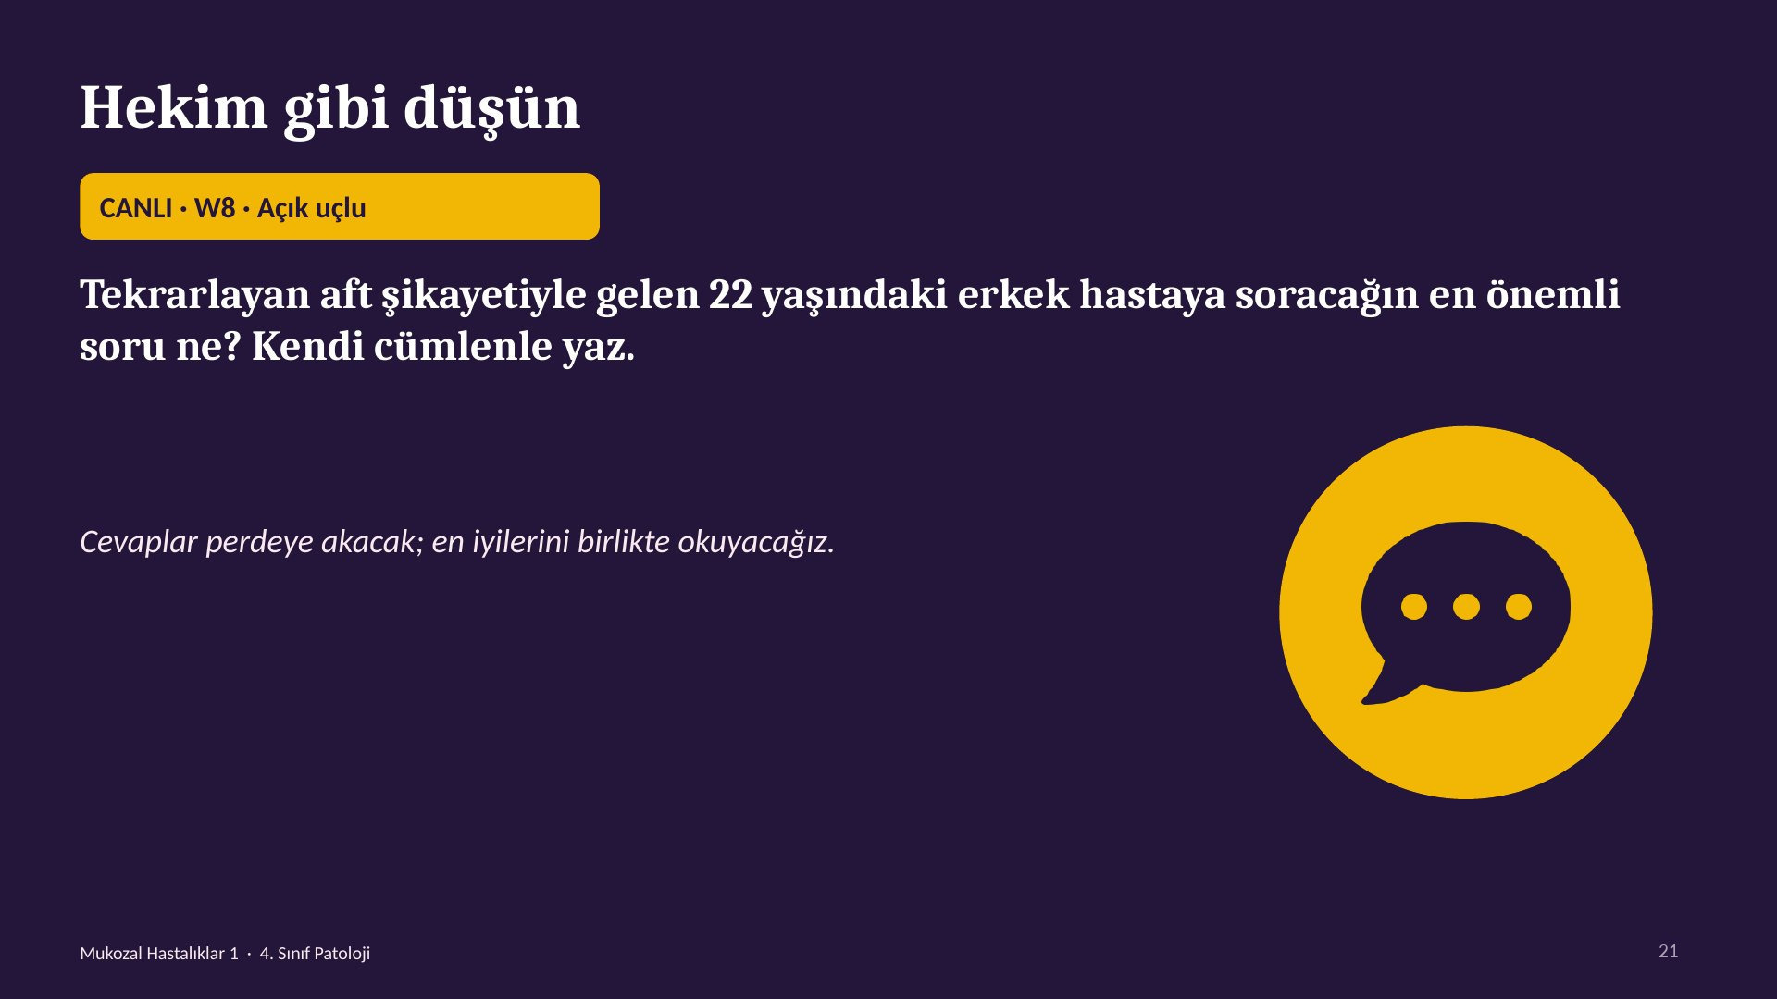
Notes:
Hekim gibi düşün
Aftı konuştuk; şimdi hekim sizsiniz. Bir dakika, kendi cümlenizle yazın. (Cevaplar akarken iyilerini sesli oku, henüz Behçet deme.) Beklediğim cevaplar: genital bölgede yara oldu mu, gözünde kızarıklık ya da bulanık görme var mı, ailede benzer şikayet var mı, kan tahlili yaptırdı mı? 'Gargara verelim' yazan varsa onu da okuyalım. Neden bu soruları sordum? Sonraki slayt.
Beklenen cevap: Genital bölgede yara oldu mu? Gözünde kızarıklık ya da bulanık görme var mı? Ailede benzer şikayet var mı? (Behçet sorgusu.) Kan tahlili yaptırdı mı (demir, B12, folat)?

Slide 21
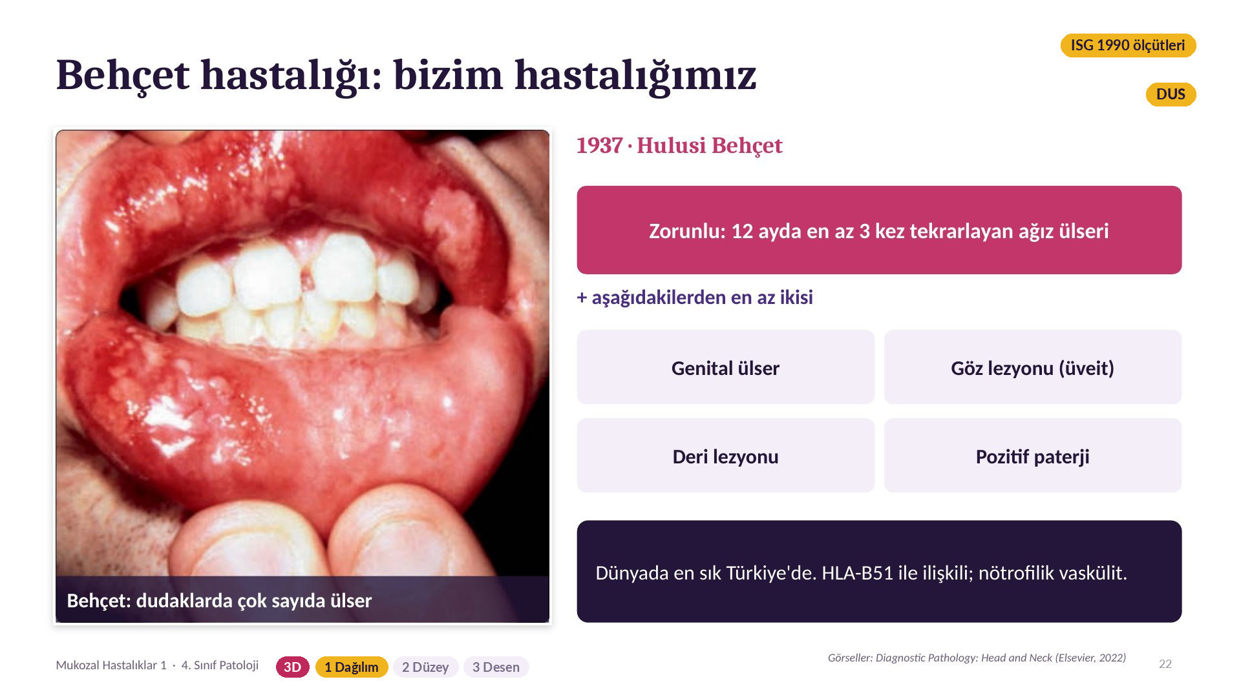
Notes:
Behçet hastalığı: bizim hastalığımız
Bu dudaklara bakın. Tek tek bakınca aftlardan farkı yok; Behçet'in ağız ülseri mikroskopta da aftan ayrılmaz. Farkı hastanın geri kalanı. 1937'de Hulusi Behçet tanımladı ve dünyada en sık görüldüğü ülke Türkiye. 1990 ISG ölçütlerine göre tanı için tekrarlayan ağız ülseri şart: yılda en az üç kez. Ona ek olarak genital ülser, göz tutulumu, deri lezyonu ya da pozitif paterji testinden en az ikisi gerekir. Göz tutulumu körlüğe götürebilir. Yani sizin elinizde 'basit aft' diye gelen hasta aslında bir vaskülit hastası olabilir. Az önce genital yarayı ve gözü soranlar, Behçet'i daha adını duymadan yakaladınız. Daha yeni ICBD 2014 puanlamasında ağız ülseri zorunlu değil; sınavda sorulan hâlâ ISG.

Slide 22
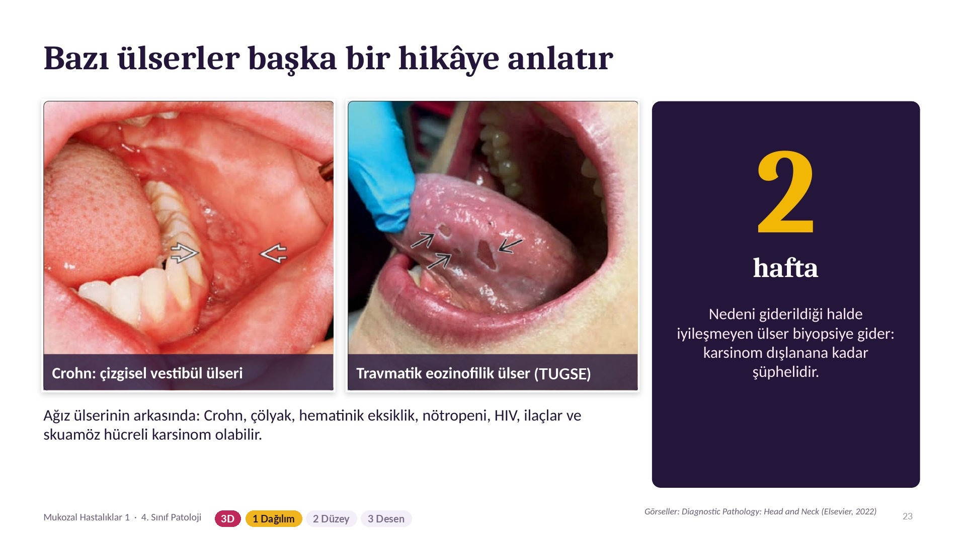
Notes:
Bazı ülserler başka bir hikâye anlatır
Soldaki 15 yaşındaki çocuğun alt vestibülünde çizgi şeklinde bir ülser var. Biyopside granülom görüldü, çocuk gastroenteroloğa gitti ve Crohn tanısı aldı. Yani ağızdaki ülser bağırsağın haberini verdi. Sağdaki dil ülseri ise travmatik eozinofilik ülser, kısaltması TUGSE: derin, sert kenarlı, karsinomu taklit ediyor; biyopsiden sonra çoğu kendiliğinden iyileşiyor. İkisinin ortak dersi şu kural: nedeni ortadan kaldırıldığı halde iki haftada iyileşmeyen ülser biyopsiye gider.

Slide 23

Notes:
İki hafta kuralı: cevap
Kontrol sorusu: protezi düzelttin, hasta ne zaman biyopsiye gider? (Sonuç.) Doğru B: nedeni kaldırdıktan sonra iki haftada iyileşmeyen ülser biyopsiye gider. 'Hemen' erken, 'altı hafta' geç; karsinom için her hafta önemli.
Doğru cevap: B) Nedeni kaldırdıktan sonra iki haftada iyileşmezse. Nedeni kaldırıldığı hâlde iki haftada iyileşmeyen ülser biyopsiye gider: travmatik ülserle karsinom aynı yerde, aynı görünümde olabilir.

Slide 24
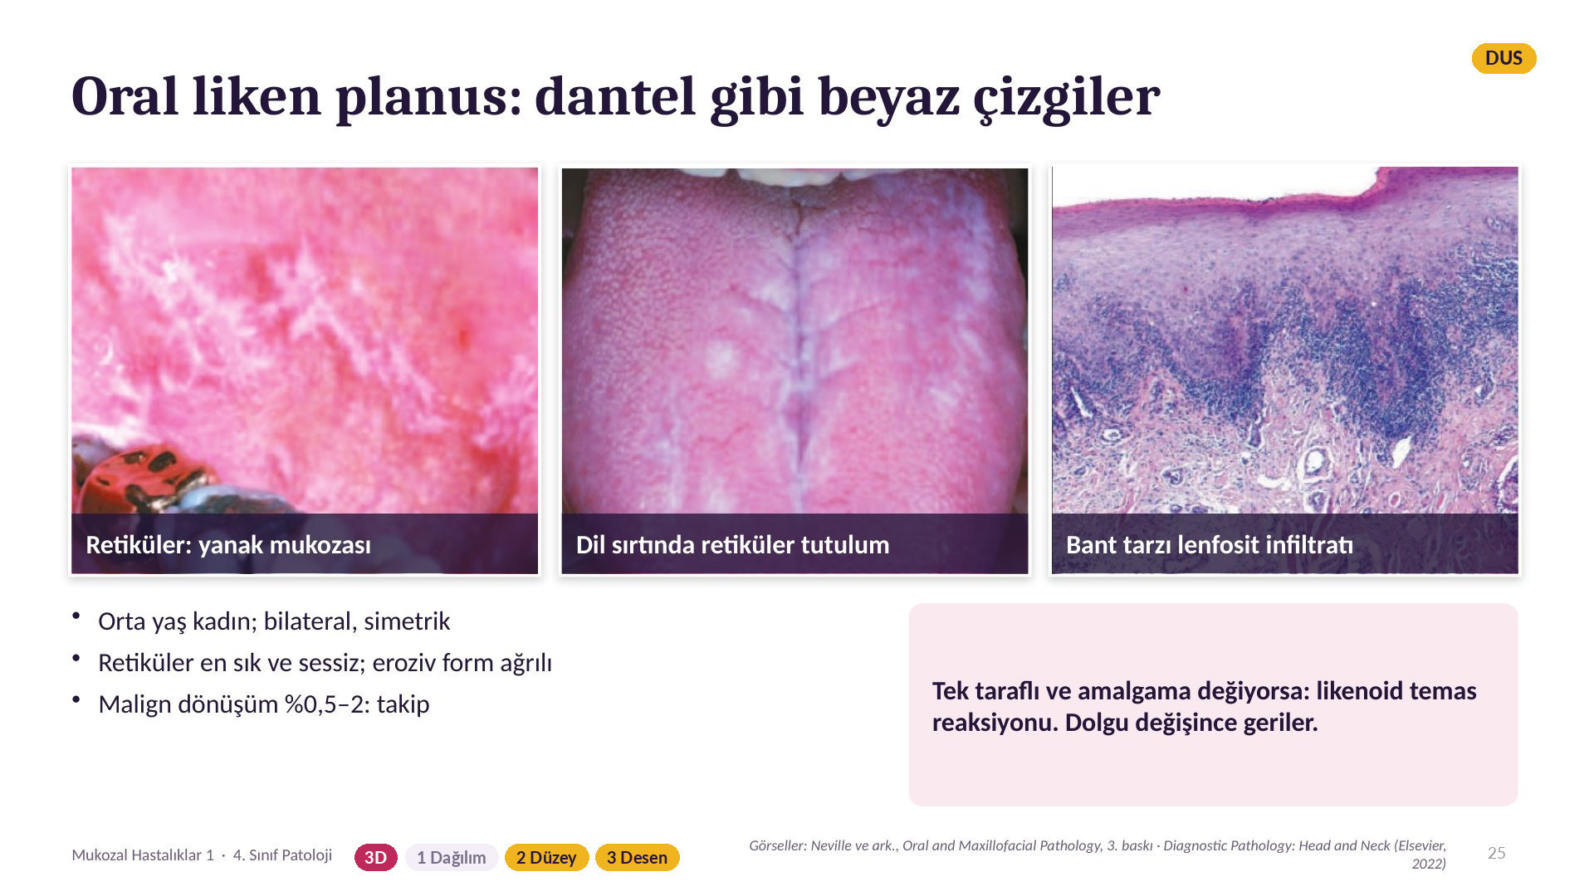
Notes:
Oral liken planus: dantel gibi beyaz çizgiler
Liken planusta T lenfositler bazal hücrelere saldırıyor. Klinikte yanak mukozasında, iki taraflı, simetrik, dantel gibi beyaz çizgiler görürsünüz; adı Wickham çizgileri. En sık form bu retiküler form ve çoğu zaman ağrısız. Eroziv form ağrılıdır, hastayı size getiren odur. Mikroskopta bazal hücreler eriyor ve hemen altında bant gibi bir lenfosit tabakası var. Malign dönüşüm riski düşük, yüzde 0,5 ile 2 arasında, ama potansiyel malign bozukluk sayılıyor; takip edin. Tek taraflı ve bir amalgam dolguya değen lezyonda önce likenoid temas reaksiyonunu düşünün: dolgu değişince geriler.

Slide 25
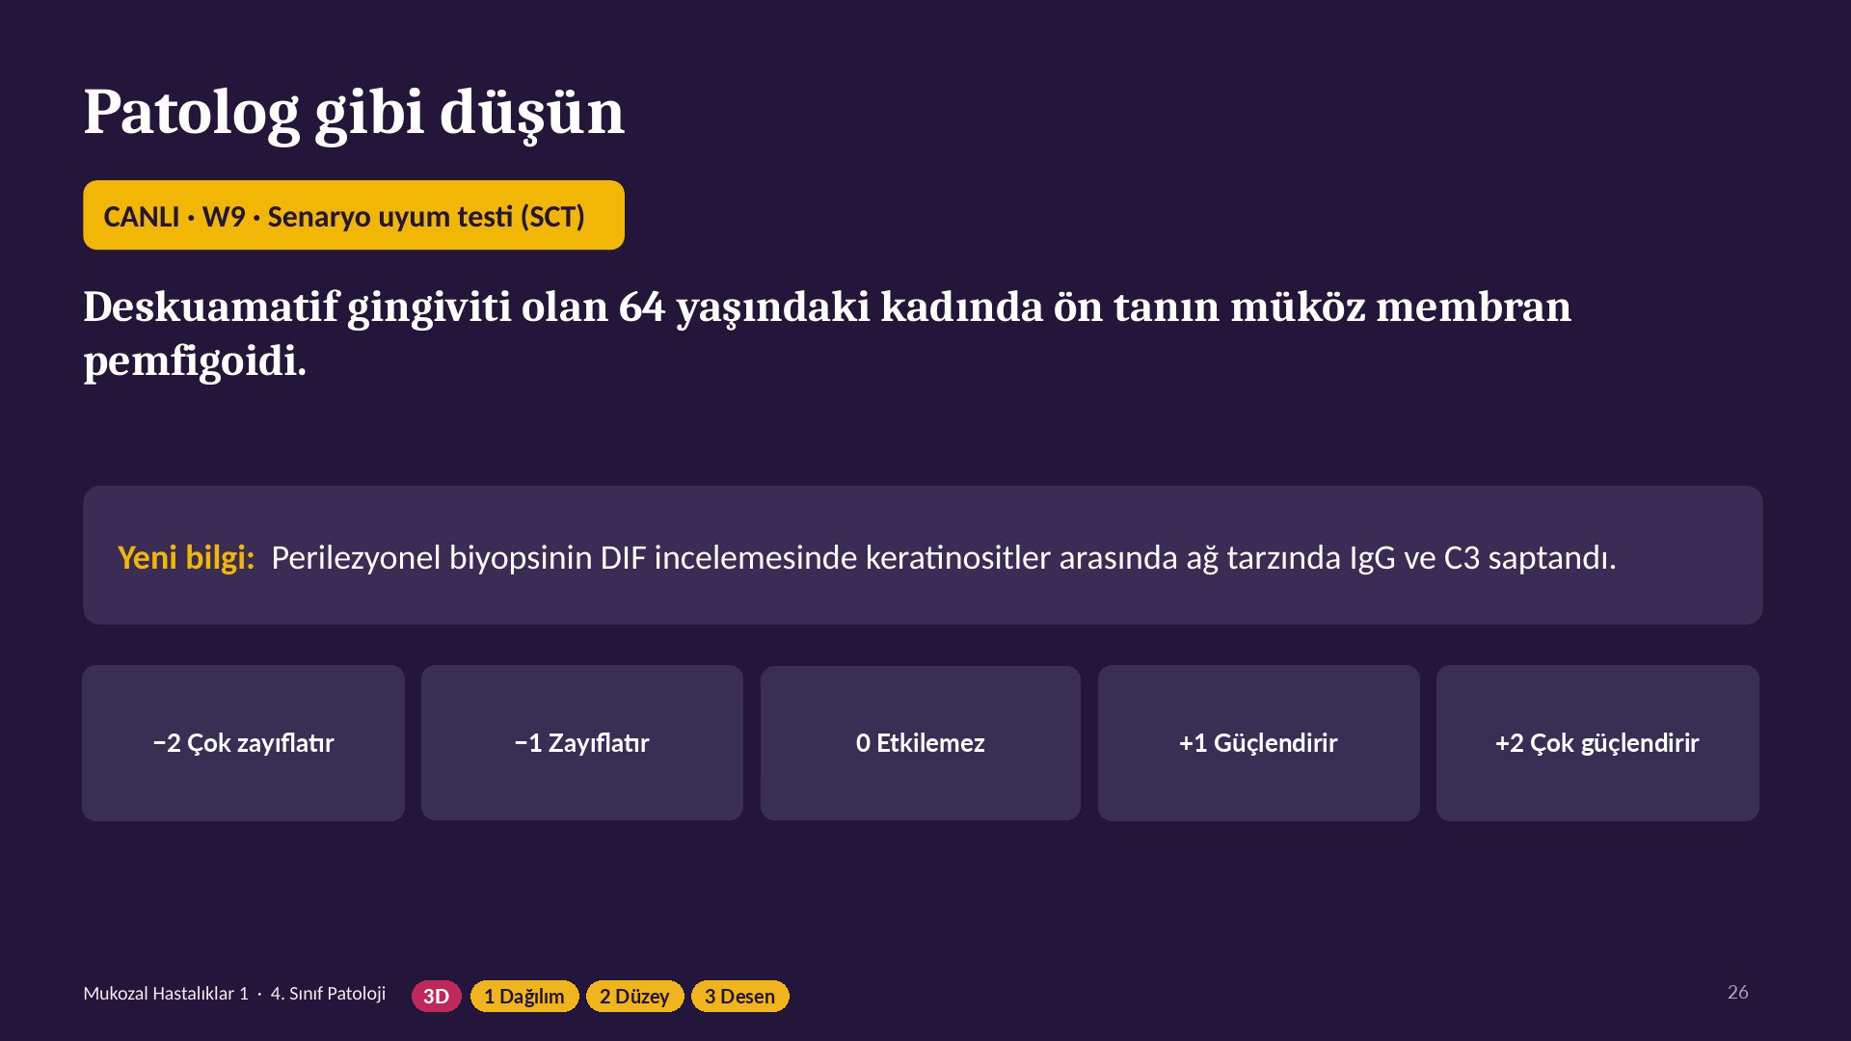
Notes:
Biyopsiyi nereden alırsın?
Fotoğrafta pemfigus şüpheli bir erozyon. Biyopsiyi nereden alırsınız? Telefonda fotoğrafa dokunun. (Isı haritası.) Doğru yer lezyonun kenarı: erozyonla sağlam görünen mukozanın sınırı, yani perilezyonel. Ortadan alınan parçada epitel yoktur, yarığın düzeyini göremem; uzaktan alınan parçada yarık yoktur. Kenar, iki kavanoz, hemen.
Doğru alan: Lezyonun kenarı: erozyon ile sağlam görünen mukozanın sınırı (perilezyonel). Perilezyonel biyopsi: parça erozyonun kenarından, sağlam görünen mukozayı da içerecek şekilde alınır. Ortada epitel yoktur, yarığın düzeyi görülmez; uzakta yarık yoktur. İki kavanoz: formalin ve Michel.

Slide 26
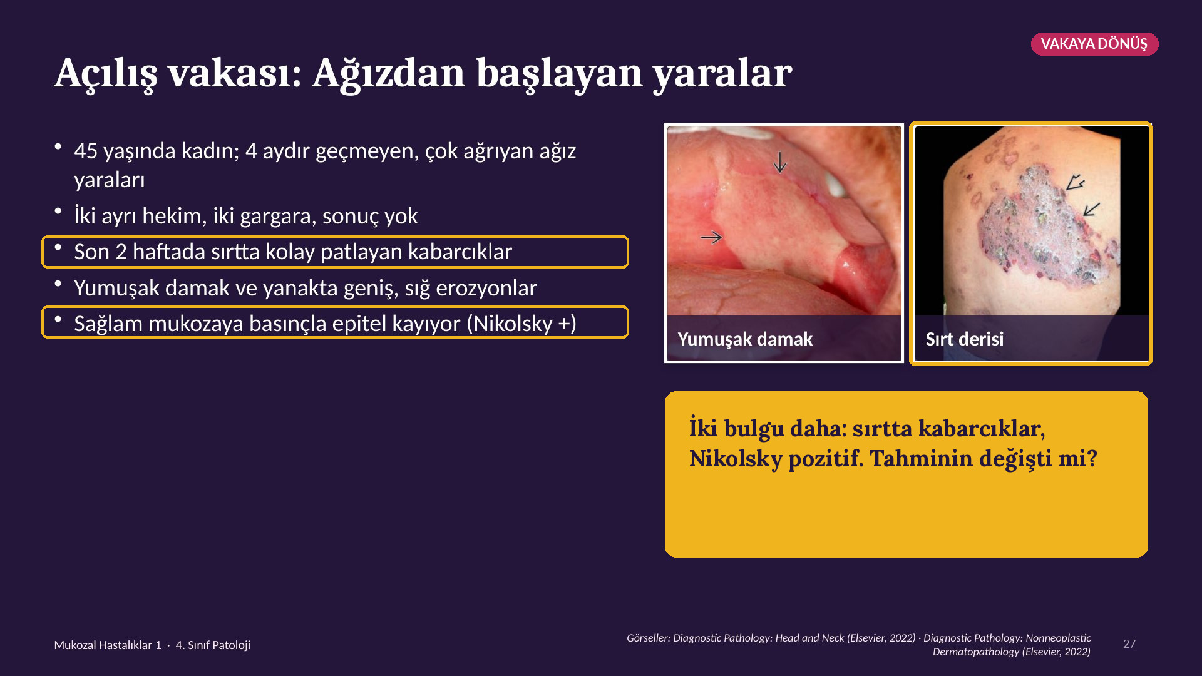
Notes:
Vakaya dönüş: hastanın geri kalanı
Başta sakladığım iki bulgu: son iki haftada sırtta kolay patlayan kabarcıklar; sağlam görünen mukozaya parmakla bastırıp kaydırınca epitel kayıyor, Nikolsky pozitif. Önce ağız, sonra deri. Şimdi tahmininizi yenileyin; sıradaki slaytta ilk tahminle karşılaştıracağız.

Slide 27
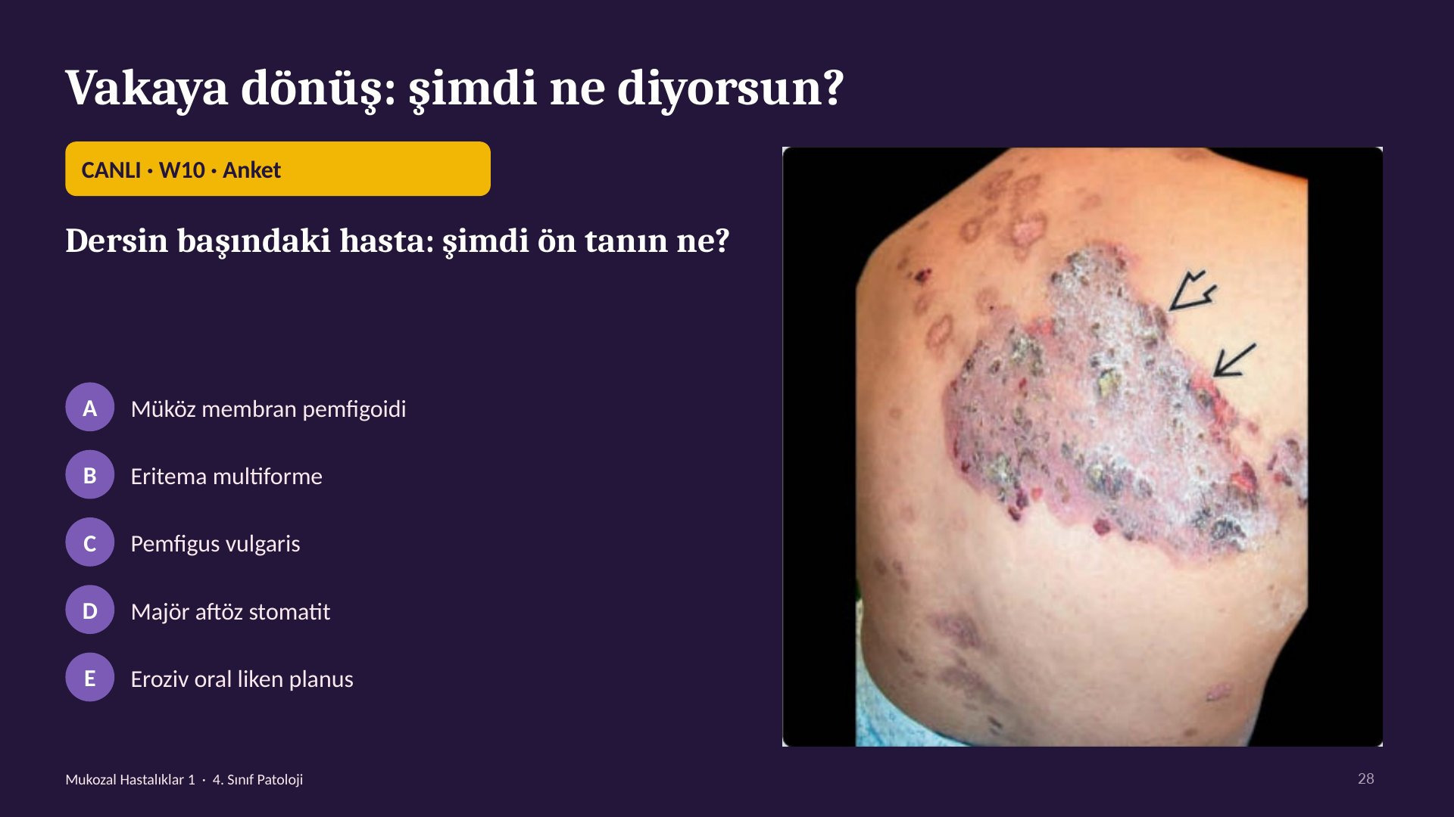
Notes:
Vakaya dönüş: şimdi ne diyorsun?
Aynı soru, aynı şıklar. Dersin başındaki dağılımı hatırlayın. (İki sonucu yan yana göster.) İşte bugün öğrendiğimiz şey bu fark.
Doğru cevap: C) Pemfigus vulgaris.

Slide 28
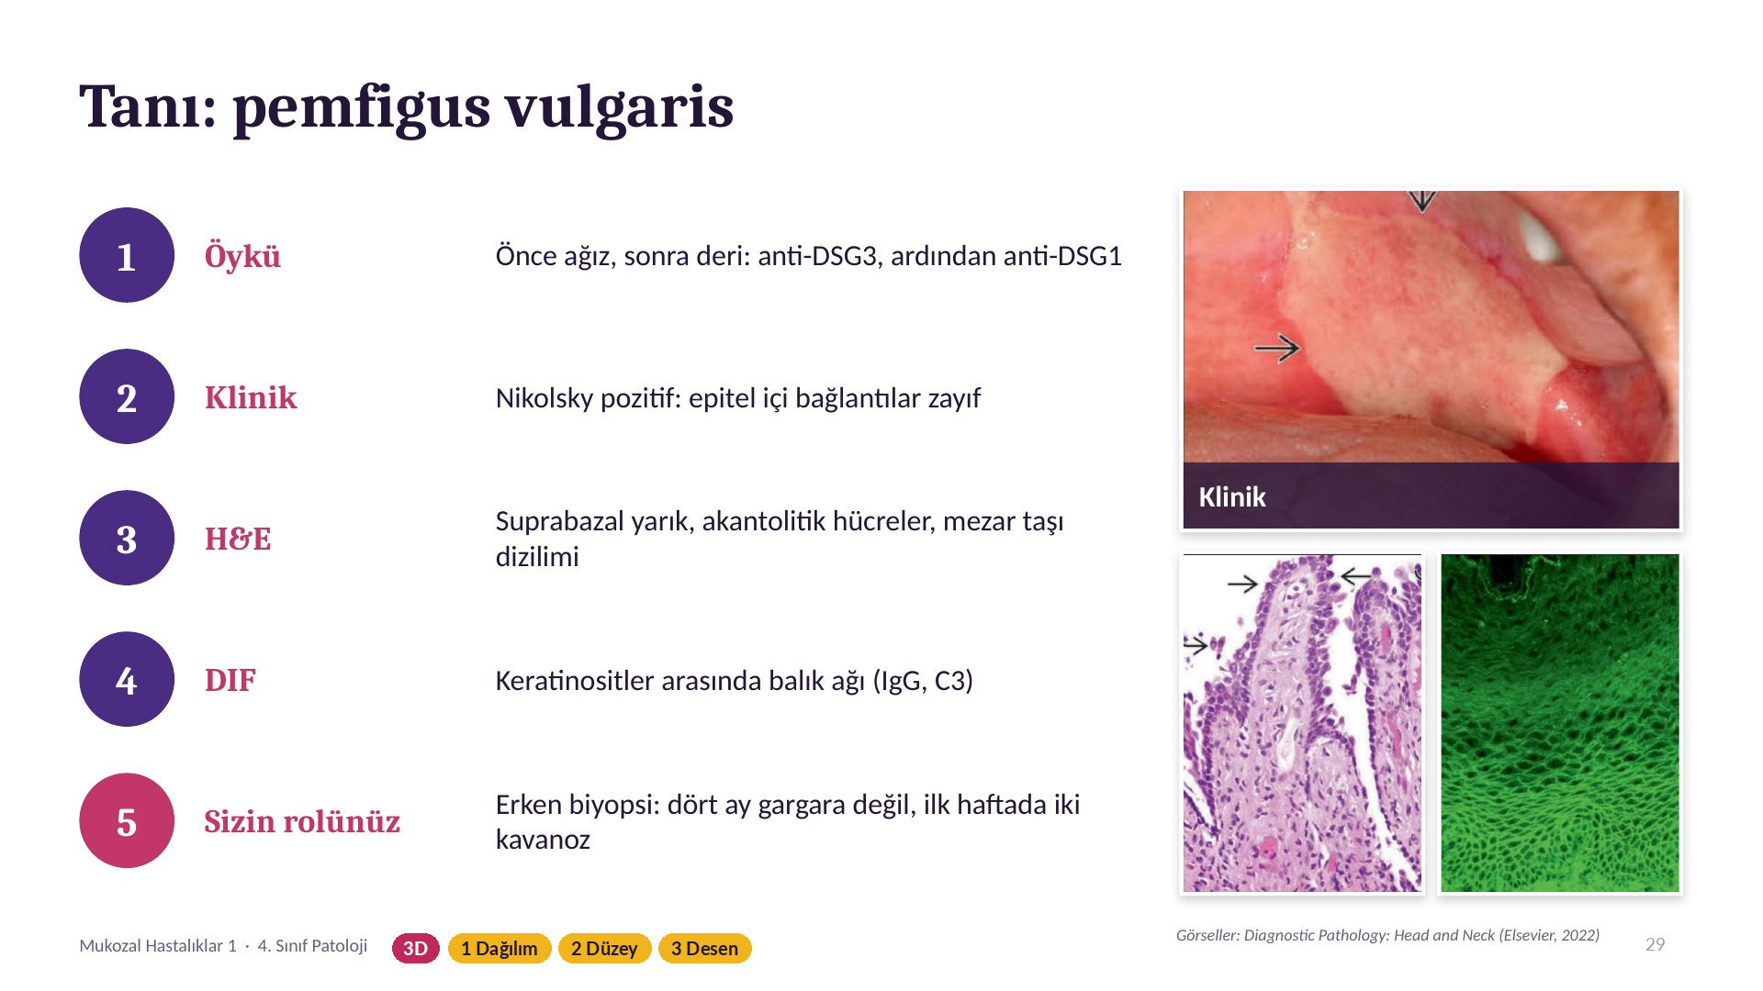
Notes:
Tanı: pemfigus vulgaris
Kanıtları sırayla koyalım. Öykü: önce ağız, sonra deri; desmoglein 3, sonra desmoglein 1. Klinik: Nikolsky pozitif, epitel içi bağlantılar zayıf. H&E: suprabazal yarık ve mezar taşları. Floresan: balık ağı. Tedavi: kortikosteroid ve rituksimab. Sizin rolünüz: bu hastayı dört ay gargarayla gezdirmemek.

Slide 29
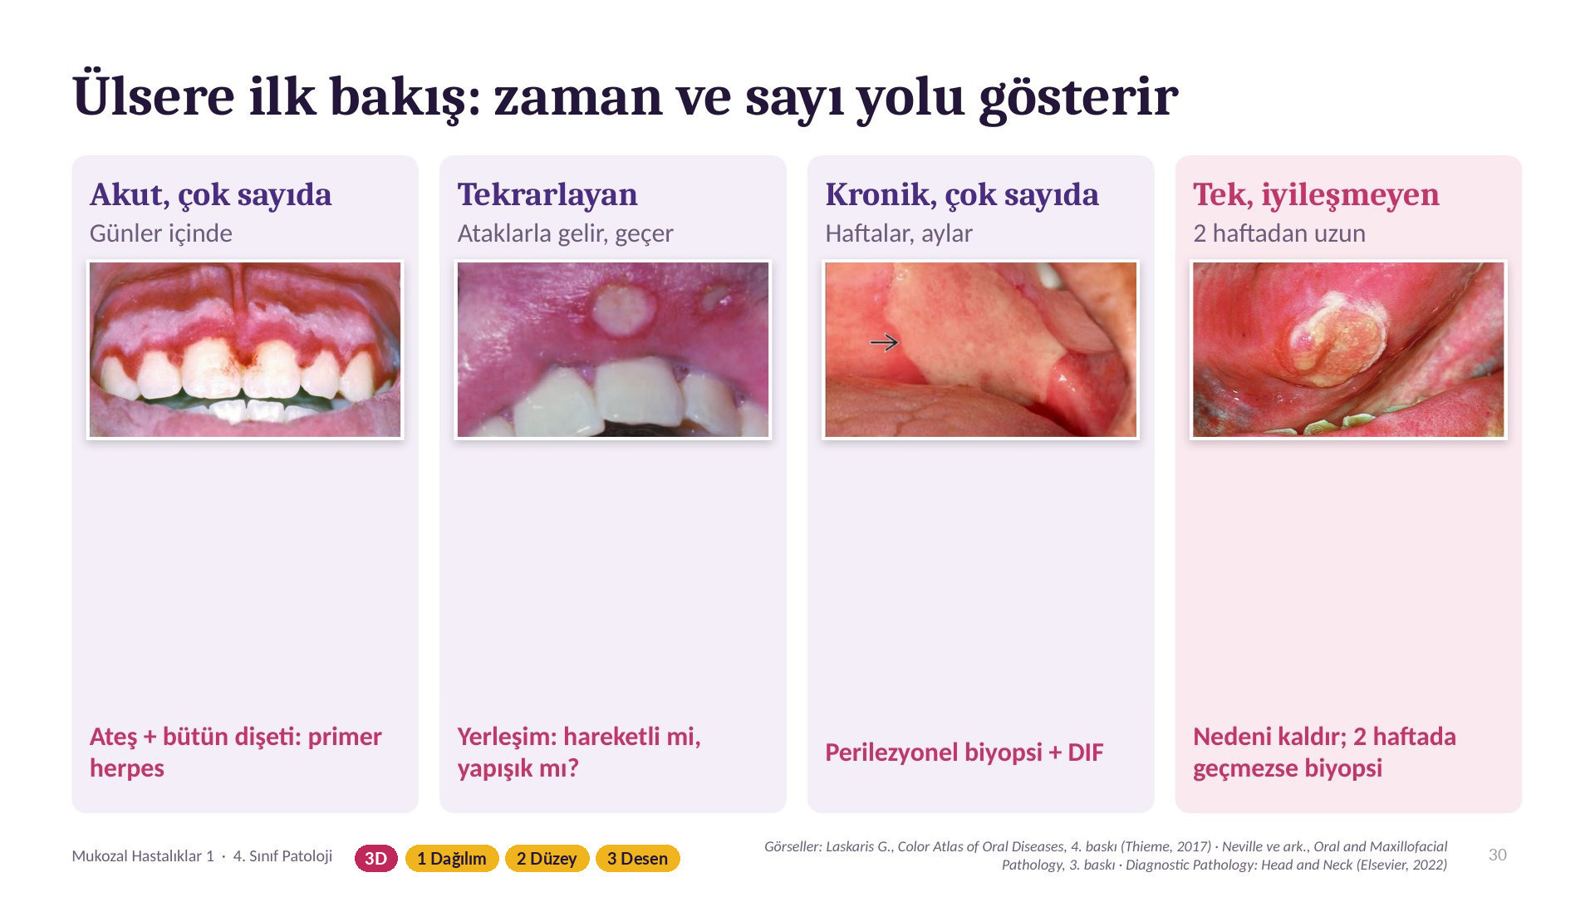
Notes:
Ülsere ilk bakış: zaman ve sayı yolu gösterir (1/2)
Bugün gördüklerimizi tek tabloya koyalım. Ağızda yara gören hekim iki soru sorar: ne zamandır ve kaç tane? Dört kolon, dört kural; alt satırdaki kırmızı cümleleri okuyun. (İleri: kolonlar doluyor.)

Slide 30
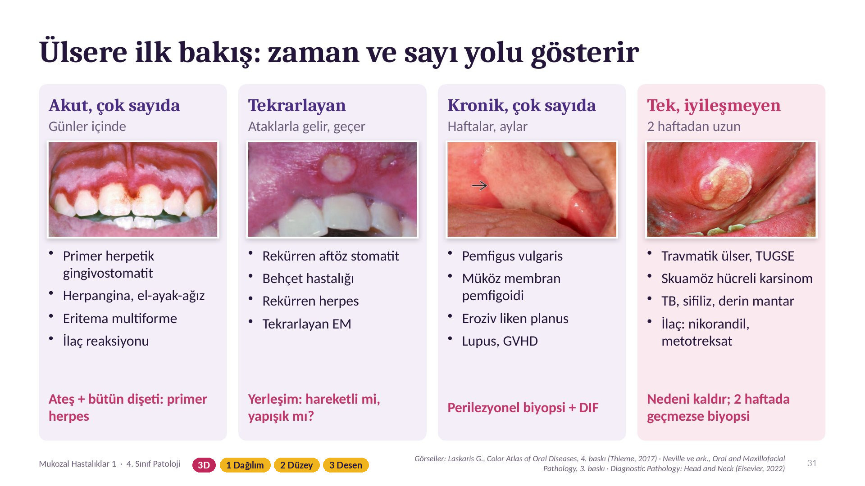
Notes:
Ülsere ilk bakış: zaman ve sayı yolu gösterir (2/2)
Şimdi hastalıkları yerleştirelim. Birkaç günde birden çok yara çıktıysa, ateş varsa, çocuksa: primer herpes, herpangina, el-ayak-ağız, eritema multiforme. Gelip geçiyorsa: aft, Behçet, rekürren herpes; yerleşime bakın. Haftalardır, aylardır süren, çok sayıda erozyon: pemfigus, pemfigoid, eroziv liken planus, lupus; perilezyonel biyopsi ve floresan. Tek ve iyileşmeyen ülser: önce travma, ama iki haftada geçmiyorsa karsinom, tüberküloz, sifiliz, ilaç. Biyopsi.

Slide 31
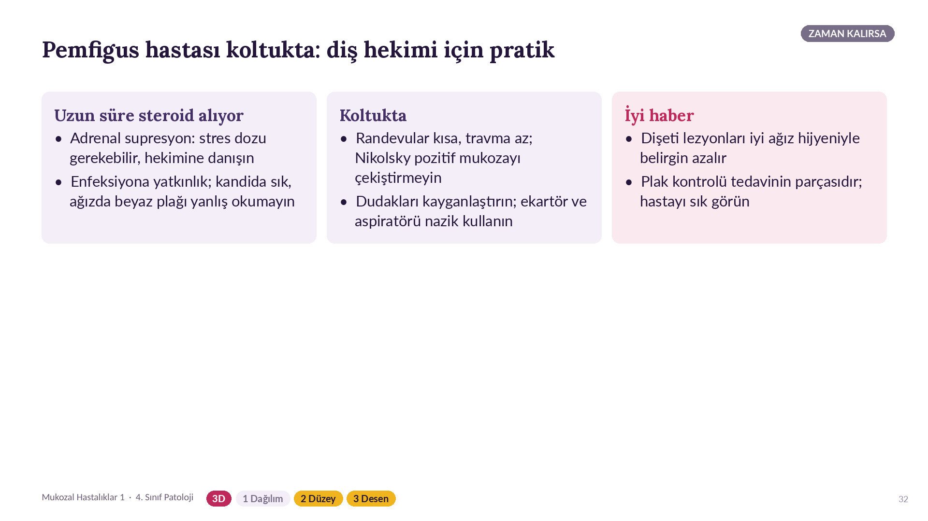
Notes:
(Zaman kalırsa) Pemfigus hastası koltukta: diş hekimi için pratik
Zaman kalırsa.
Bu hasta size kadar gelecek; üç şeyi aklınızda tutun. Uzun süre steroid alıyor: adrenal supresyon var, stres dozu gerekebilir, hekimine danışın; enfeksiyona yatkın, kandida sık. Koltukta randevu kısa, travma az; Nikolsky pozitif mukozayı çekiştirmeyin, dudakları kayganlaştırın. İyi haber: dişeti lezyonları iyi ağız hijyeniyle belirgin azalır; plak kontrolü tedavinin parçası.

Slide 32
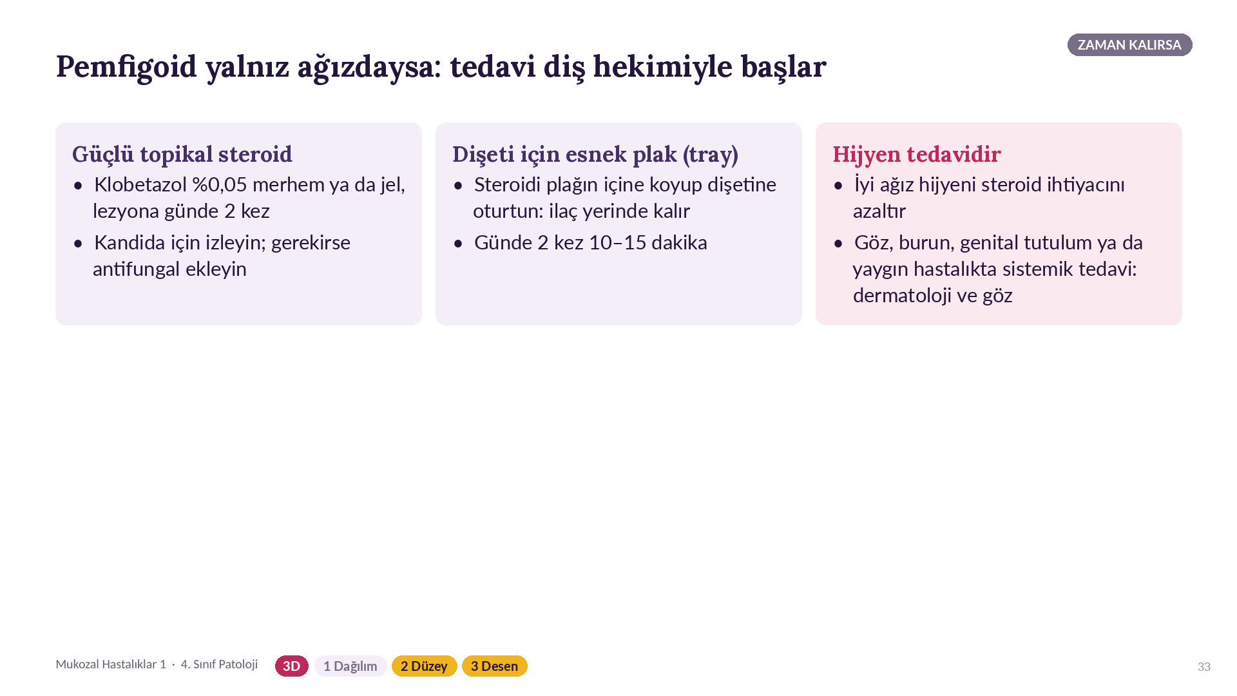
Notes:
(Zaman kalırsa) Pemfigoid yalnız ağızdaysa: tedavi diş hekimiyle başlar
Zaman kalırsa.
Yalnız ağız tutulumunda tedavi sizin elinizde: güçlü topikal steroid, klobetazol yüzde 0,05. Dişeti için esnek plak, yani tray: steroidi plağın içine koyup dişetine oturtursunuz, ilaç yerinde kalır. İyi ağız hijyeni steroid ihtiyacını azaltır. Göz ya da yaygın tutulumda sistemik tedavi; dermatoloji ve göz hekimi.

Slide 33
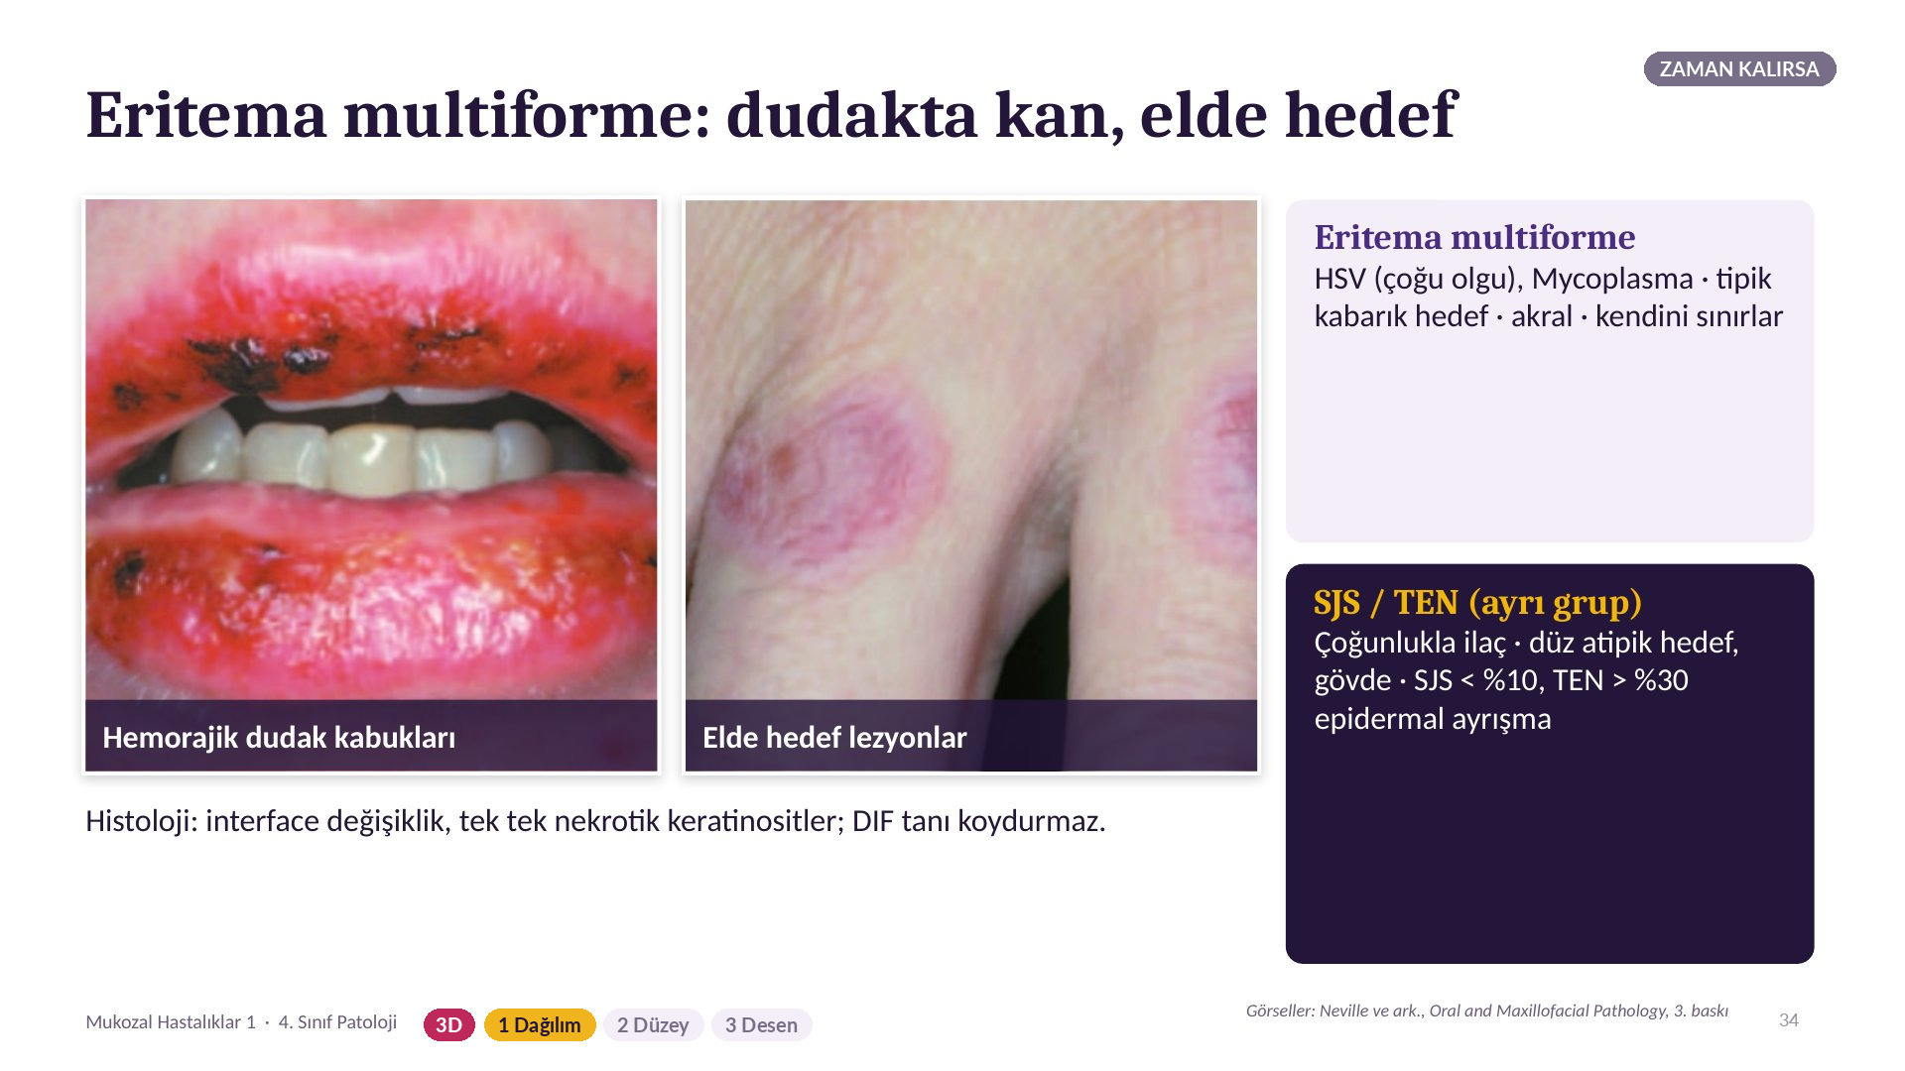
Notes:
(Zaman kalırsa) Eritema multiforme: dudakta kan, elde hedef
Zaman kalırsa.
Genç bir hasta, bir hafta önce uçuk çıkmış, şimdi dudakları kanlı kabuklarla kaplı. Elinde iç içe halkalar var; hedef tahtasına benzediği için 'target lezyon' diyoruz. Bu eritema multiforme. En sık tetikleyici herpes virüsü; olguların yaklaşık yüzde 90'ı bir enfeksiyonla ilişkili, ama tetikleyici her zaman bulunamaz. Stevens-Johnson sendromu ve toksik epidermal nekroliz ise bugün ayrı bir grup kabul ediliyor: çoğunlukla ilaç tetikler, sülfonamid, antiepileptikler, allopurinol. Diş hekimi olarak reçete yazdığınız her ilacın bu listeye girebileceğini aklınızda tutun.

Slide 34
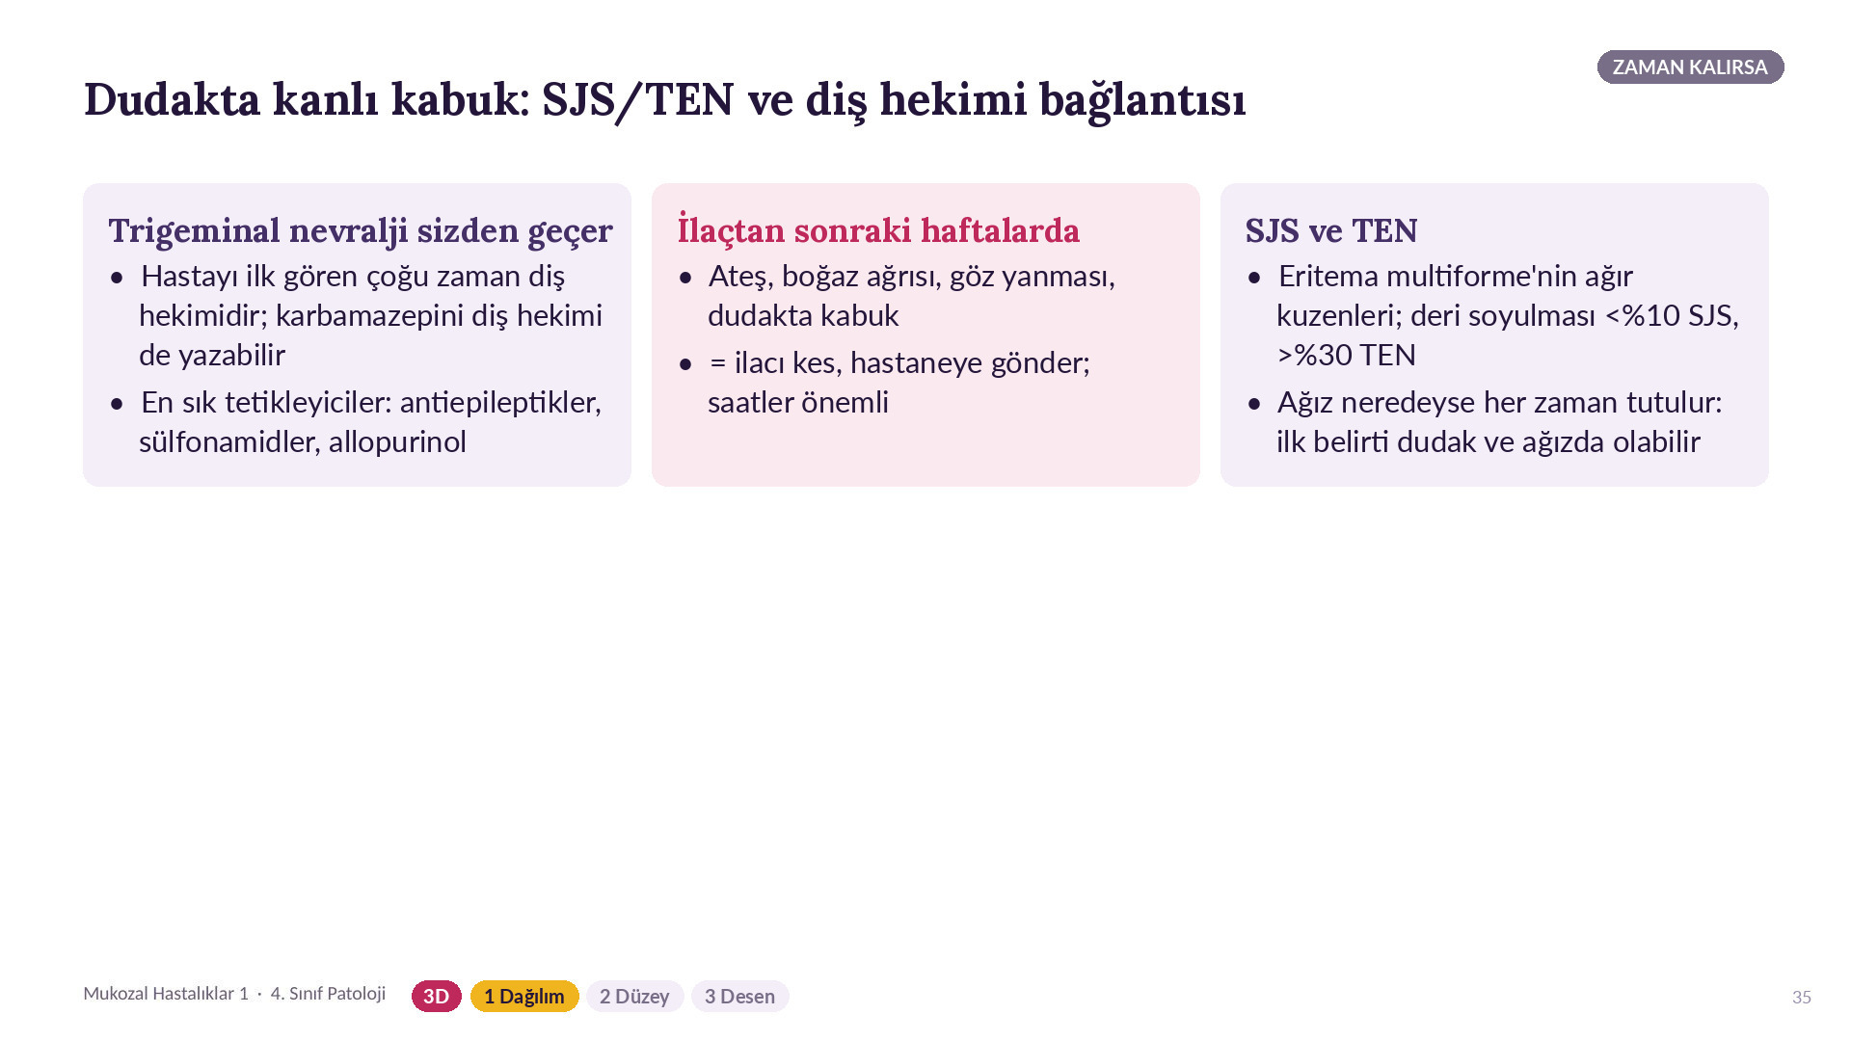
Notes:
(Zaman kalırsa) Dudakta kanlı kabuk: SJS/TEN ve diş hekimi bağlantısı
Zaman kalırsa.
Diş hekimi bağlantısı: trigeminal nevraljili hastayı ilk gören çoğu zaman diş hekimidir ve karbamazepini diş hekimi de yazabilir. Başladıktan sonraki haftalarda ateş, boğaz ağrısı, göz yanması, dudakta kabuk görürseniz ilacı kesin, hastaneye gönderin; SJS ve TEN'de saatler önemli. Deri soyulması yüzde 10'un altında SJS, yüzde 30'un üstünde TEN; ağız neredeyse her zaman tutulur.

Slide 35
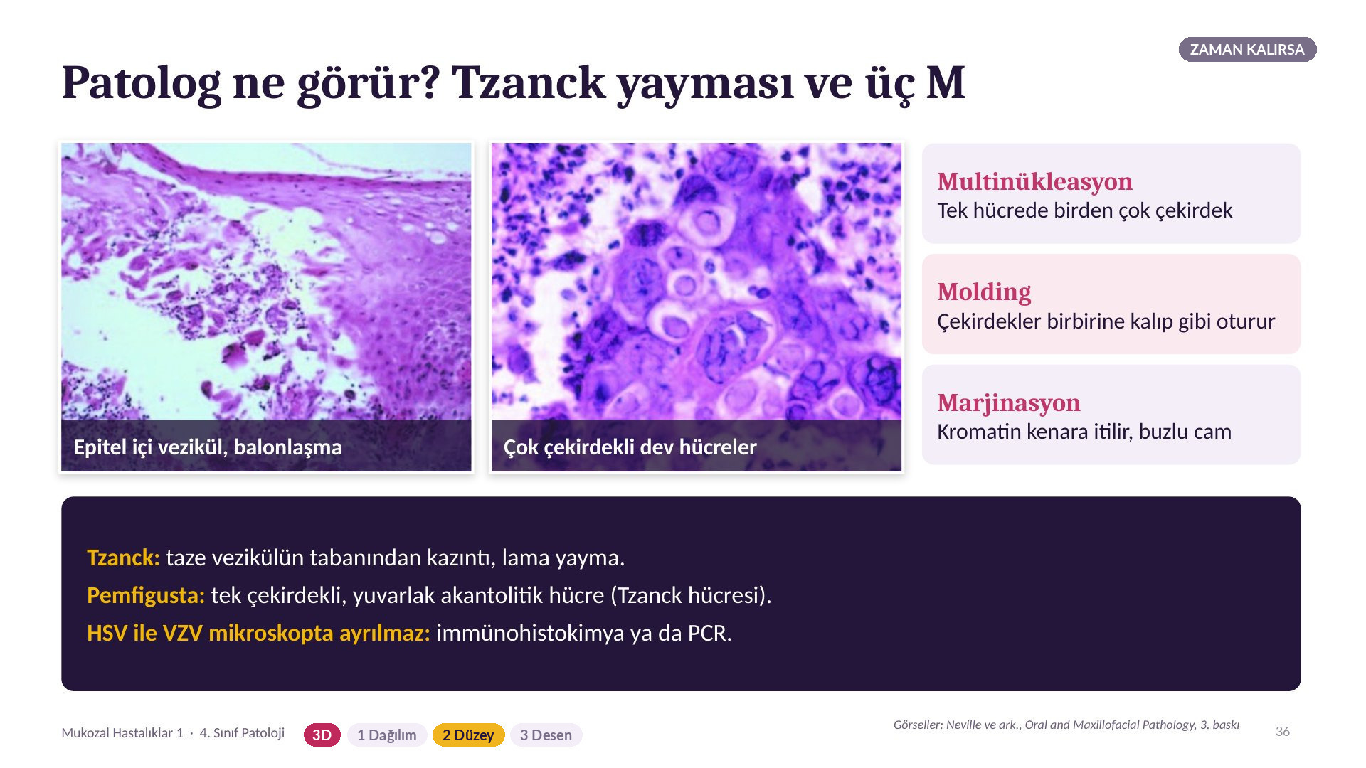
Notes:
(Zaman kalırsa) Patolog ne görür? Tzanck yayması ve üç M
Zaman kalırsa.
Kliniği gördük; şimdi patolog gözüyle bakalım. Klinik şüpheyi patolog şöyle doğrular: taze bir vezikülün tabanından kazıntı alıp lama yayıyorsunuz; buna Tzanck yayması deniyor. Ortadaki hücrelere bakın: tek hücrede birden çok çekirdek, çekirdekler birbirine kalıp gibi oturmuş, kromatin kenara itilmiş, içi buzlu cam gibi. Buna üç M diyoruz: multinükleasyon, molding, marjinasyon. Soldaki kesitte virüs hücreleri şişirip patlatmış; vezikül epitelin içinde. Pemfigusta da Tzanck yapılır ama orada gördüğünüz hücre tek çekirdekli, yuvarlak, komşularından kopmuş bir keratinosittir. Bir uyarı: herpes simpleks ile zosteri mikroskop ayıramaz; gerekirse immünohistokimya ya da PCR.

Slide 36
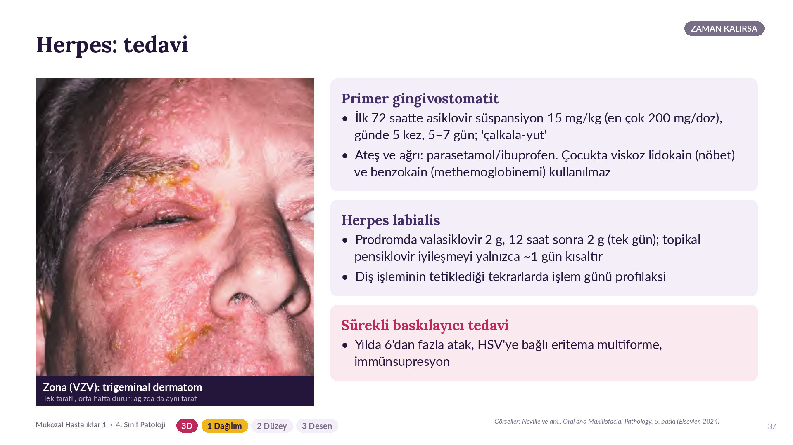
Notes:
(Zaman kalırsa) Herpes: tedavi
Zaman kalırsa.
Tedavi. Primer gingivostomatit: ilk 72 saatte asiklovir süspansiyon, 15 mg/kg, en çok 200 mg/doz, günde 5 kez, 5–7 gün, çalkala-yut. Ateş ve ağrı için parasetamol ya da ibuprofen; çocukta viskoz lidokain nöbet, benzokain methemoglobinemi yapar, kullanmayın. Herpes labialis: prodromda valasiklovir 2 gram, 12 saat sonra 2 gram, tek gün; topikal pensiklovir yalnızca bir gün kazandırır. Diş işleminin tetiklediği tekrarlarda işlem günü profilaksi. Yılda altıdan fazla atak, HSV'ye bağlı eritema multiforme ve immünsupresyonda sürekli baskılayıcı tedavi. Soldaki fotoğraf zona: trigeminal dermatom, tek taraflı, orta hatta durur.

Slide 37
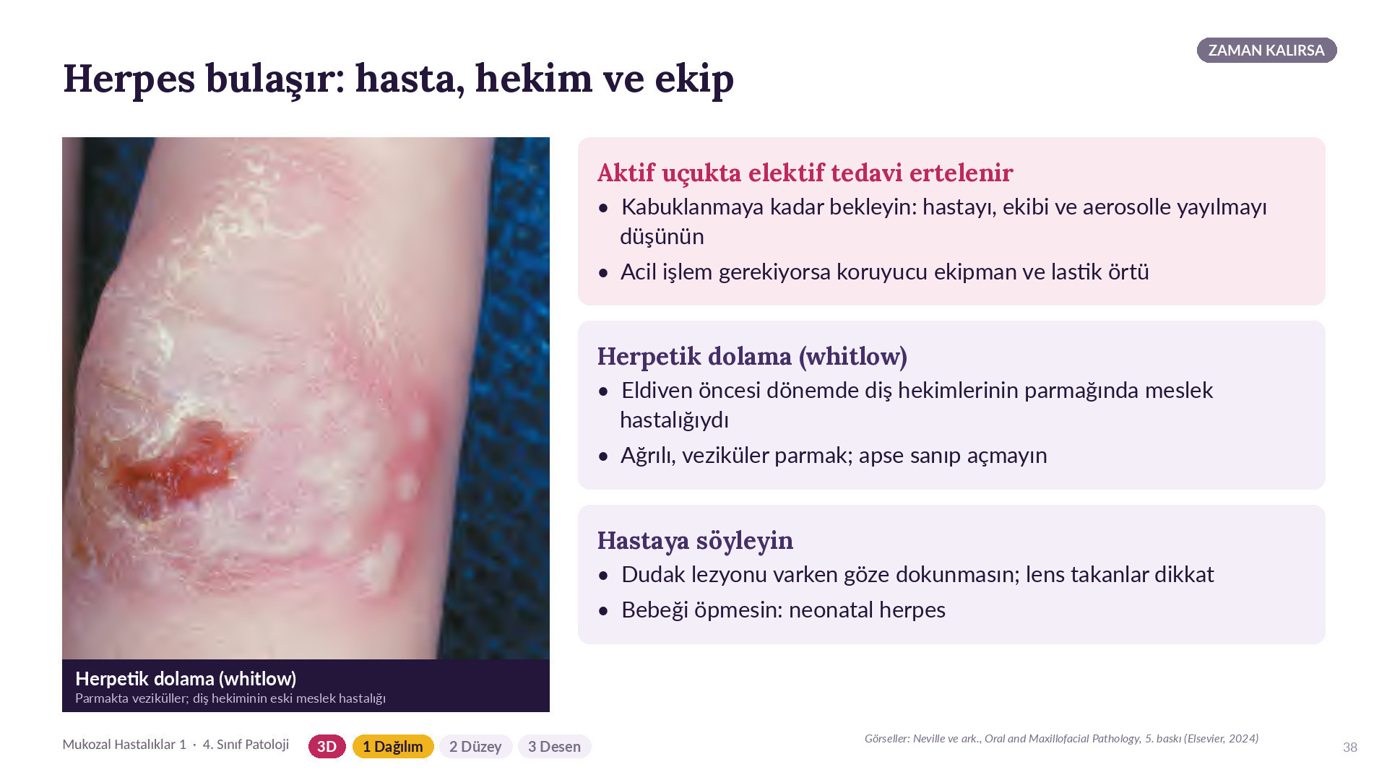
Notes:
(Zaman kalırsa) Herpes bulaşır: hasta, hekim ve ekip
Zaman kalırsa.
Bulaş. Aktif veziküler uçuk varken elektif tedaviyi kabuklanmaya kadar erteleyin: hastayı ve ekibi korumak, aerosolle yayılmayı önlemek için. Eldiven öncesi dönemde diş hekimlerinin parmağında herpetik dolama, whitlow, bir meslek hastalığıydı; fotoğraf solda. Hastaya da söyleyin: göze dokunmasın, bebeği öpmesin.

Slide 38
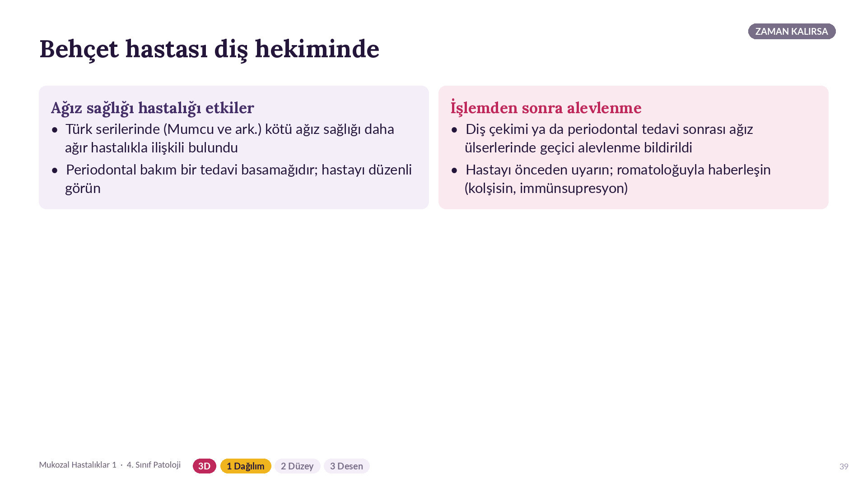
Notes:
(Zaman kalırsa) Behçet hastası diş hekiminde
Zaman kalırsa.
Diş hekimi için: Türk serilerinde, Mumcu ve arkadaşları, kötü ağız sağlığı daha ağır hastalıkla ilişkili bulundu. Diş çekimi ya da periodontal tedavi sonrası ağız ülserlerinde geçici alevlenme bildirildi; hastayı önceden uyarın, romatoloğuyla haberleşin.

Slide 39
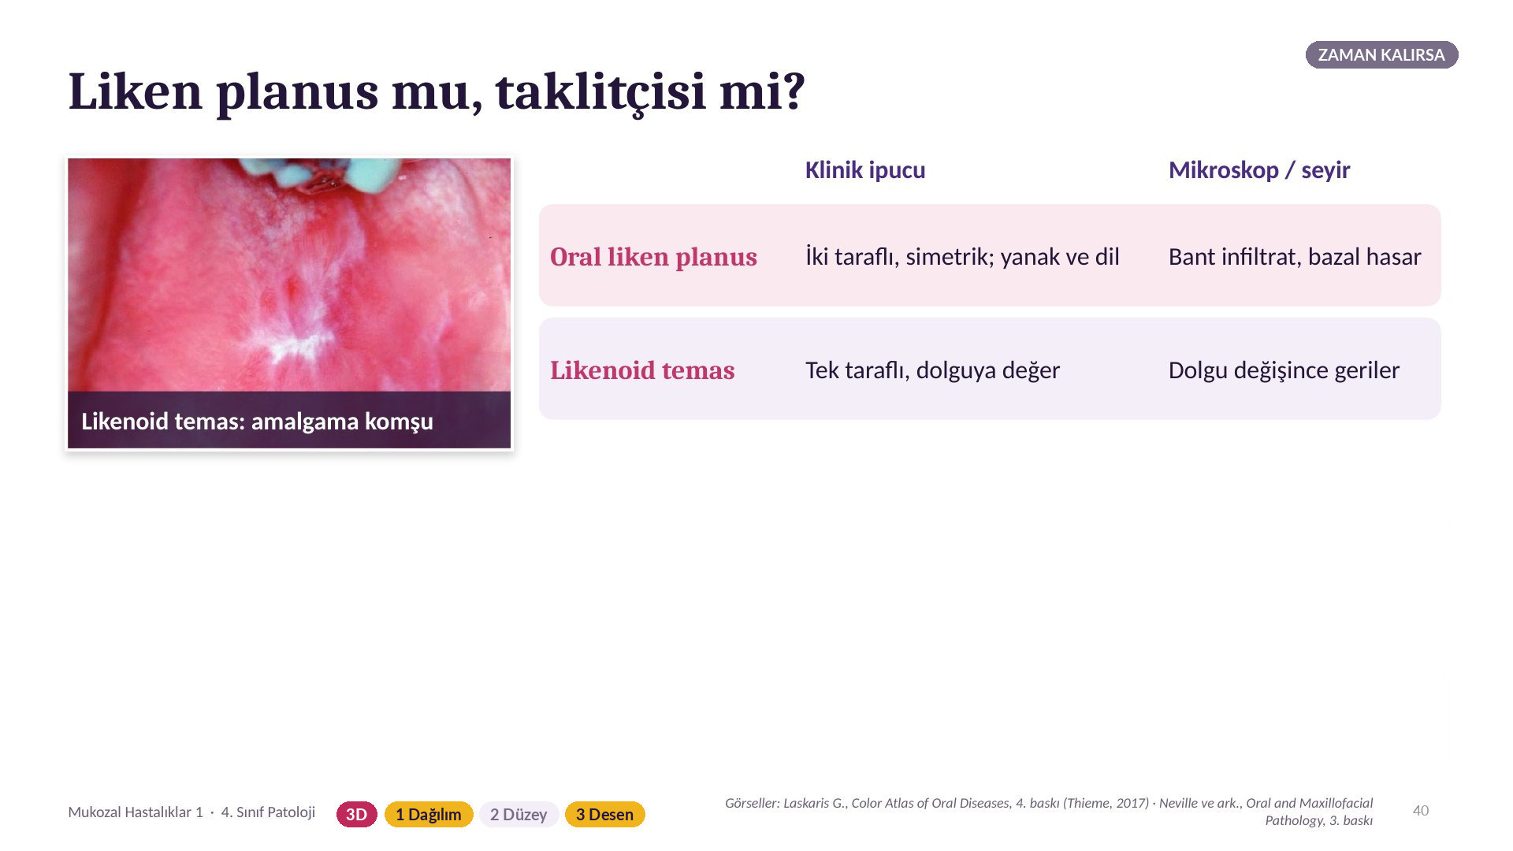
Notes:
(Zaman kalırsa) Liken planus mu, taklitçisi mi? (1/2)
Zaman kalırsa.
Beyaz ağ gördüğünüz her lezyon liken planus değil. Patolog raporuna çoğu zaman 'likenoid mukozit' yazar; ayırımı sizin öykünüz yapar. Dört soru sorun. İki taraflı ve simetrik mi? Liken planus. Tek taraflı ve bir dolguya değiyor mu? Likenoid temas reaksiyonu: amalgam, bazen kompozit ya da tarçınlı ürünler; dolgu değişince geriler. (İleri: ilaç, lupus, nakil.)

Slide 40
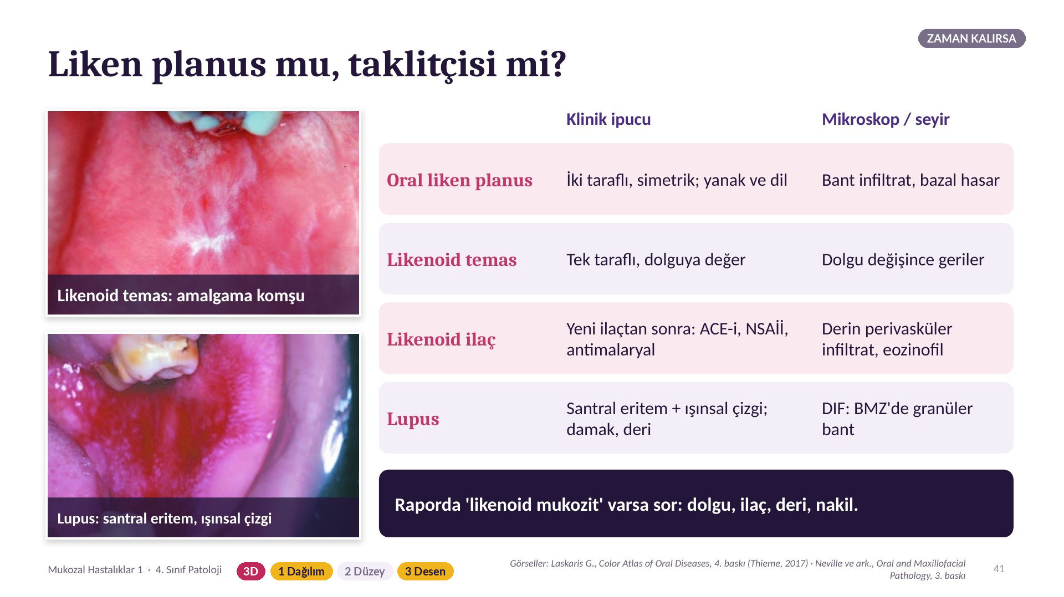
Notes:
(Zaman kalırsa) Liken planus mu, taklitçisi mi? (2/2)
Zaman kalırsa.
Yeni bir ilaçtan haftalar ya da aylar sonra mı başladı? Likenoid ilaç reaksiyonu: ACE inhibitörleri, NSAİİ, antimalaryaller, beta blokerler. Mikroskopta infiltrat daha derine, damarların çevresine iner, içinde eozinofil ve plazma hücresi görürüz. Ortada kırmızı ya da ülsere bir alan, çevresinde ışın gibi beyaz çizgiler, damak tutulumu ve yüzde döküntü varsa lupus: floresanda bazal membranda granüler bant. Bir de kök hücre nakli öyküsü: kronik graft-versus-host hastalığı.

Slide 41
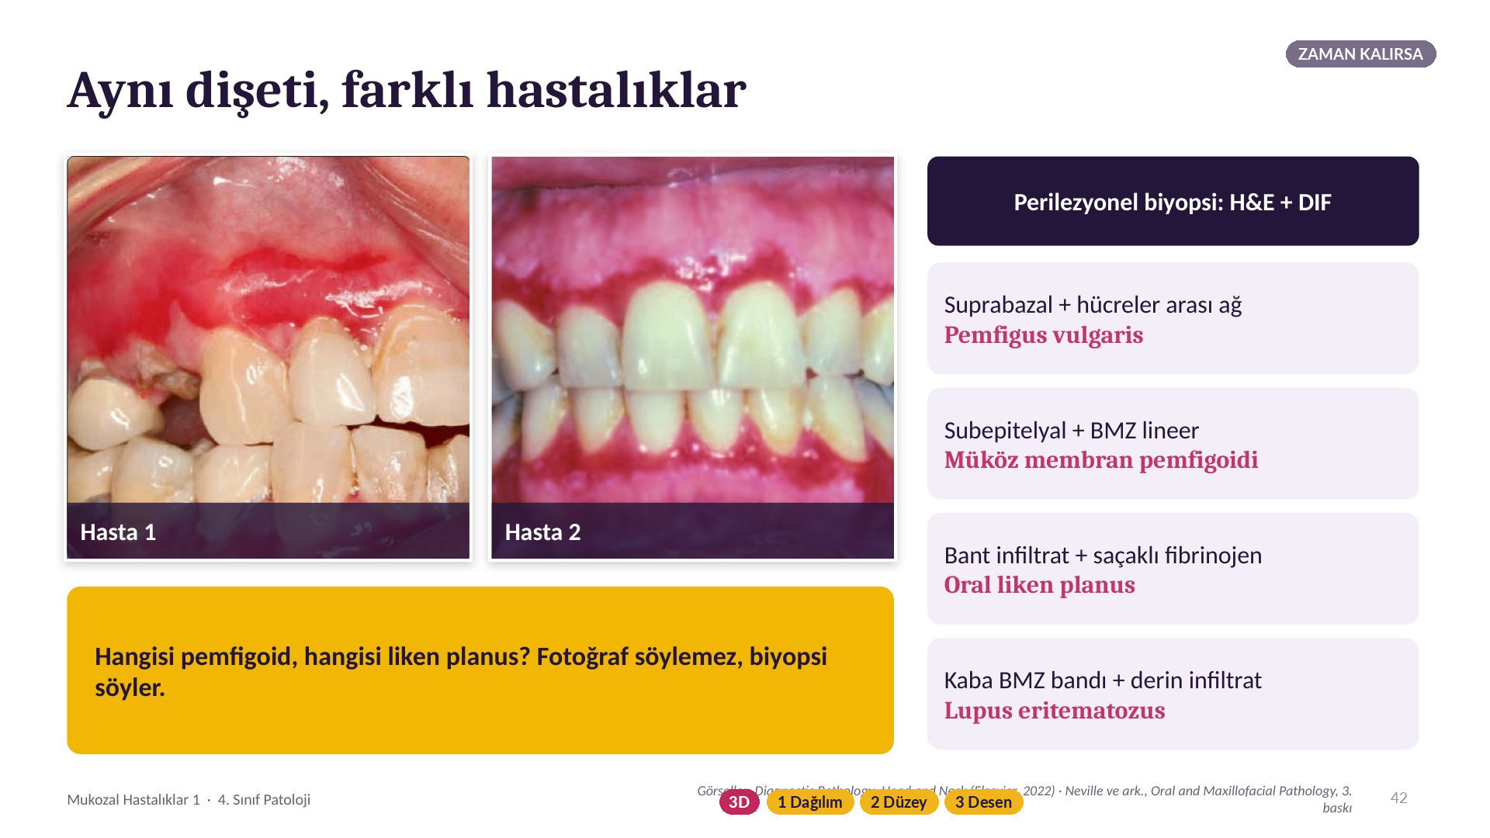
Notes:
(Zaman kalırsa) Aynı dişeti, farklı hastalıklar
Zaman kalırsa.
Bu iki dişeti fotoğrafını ayırt edebilir misiniz? Ben edemem; kimse edemez. Biri pemfigoid, biri liken planus; cevap: 1 pemfigoid, 2 liken planus. Deskuamatif gingivit bir hastalık değil, bir görünüm. Arkasında en sık liken planus ve pemfigoid, sonra pemfigus var. Ayırmanın tek yolu biyopsi: rutin boyada yarığın düzeyi, floresanda desen. Dersin başındaki üç soru burada birleşiyor. Sırada telefon: patolog gibi düşüneceksiniz.

Slide 42
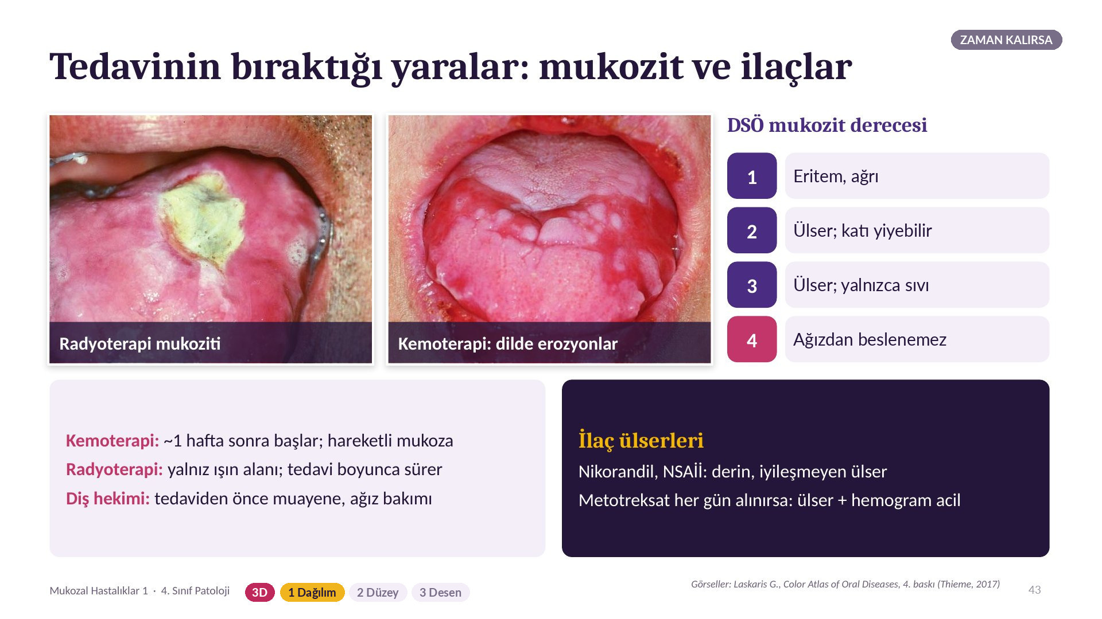
Notes:
(Zaman kalırsa) Tedavinin bıraktığı yaralar: mukozit ve ilaçlar
Zaman kalırsa.
Onkoloji hastaları her gün kliniğinize gelecek. Kemoterapi ve baş-boyun radyoterapisi hızla bölünen ağız epitelini öldürür; buna oral mukozit diyoruz. Kemoterapide yaklaşık bir hafta sonra başlar, ikinci haftada en kötü hâline gelir ve ilaç bitince iki üç haftada iyileşir. Hareketli mukozayı sever: yanak, dil kenarı ve altı, ağız tabanı, yumuşak damak. Radyoterapide ise yalnızca ışın alanında, ilk haftaların sonunda başlar ve tedavi boyunca sürer. Dünya Sağlık Örgütü derecesi pratiktir: dördüncü derecede hasta ağızdan beslenemez. Sizin rolünüz tedaviden önce: enfeksiyon odaklarını temizlemek, ağız bakımını öğretmek. Bir de ilaçlar: nikorandil ve NSAİİ derin ülser yapar. Metotreksat ise haftada bir alınması gerekirken her gün alınırsa ağızda ülser ilk zehirlenme bulgusu olabilir; bu hastada hemogram acildir. DSÖ derecesi: 0 yok; 1 ağrı ve/veya eritem; 2 eritem ve ülser, katı yiyebilir; 3 ülser, yalnız sıvı; 4 ağızdan beslenemez. Tablo bununla uyumlu.

Slide 43
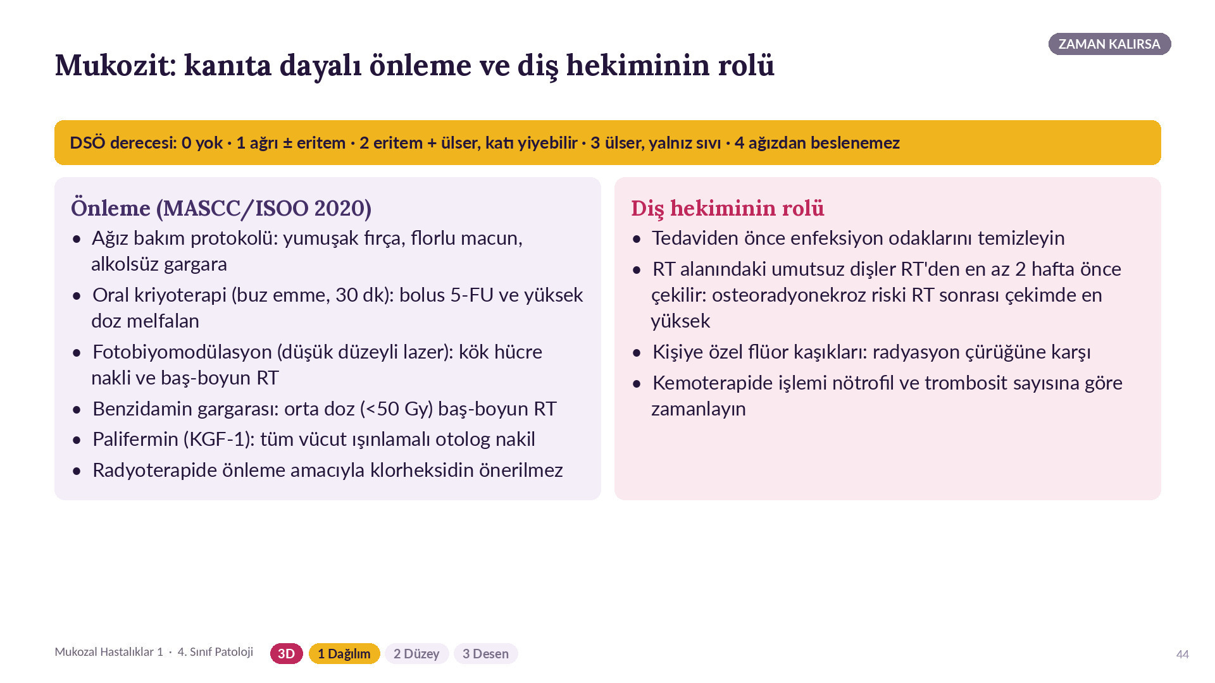
Notes:
(Zaman kalırsa) Mukozit: kanıta dayalı önleme ve diş hekiminin rolü
Zaman kalırsa.
DSÖ derecelendirmesi üstte; önceki slayttaki tablo bununla uyumlu. Kanıta dayalı önleme, MASCC/ISOO 2020: ağız bakım protokolü; oral kriyoterapi bolus 5-FU ve yüksek doz melfalanda; fotobiyomodülasyon kök hücre nakli ve baş-boyun radyoterapisinde; benzidamin orta doz radyoterapide; palifermin tüm vücut ışınlamalı otolog nakilde; radyoterapide önleme için klorheksidin önerilmez. Diş hekiminin rolü: enfeksiyon odaklarını tedaviden önce temizleyin; radyoterapi alanındaki umutsuz dişleri en az iki hafta önce çekin, osteoradyonekroz riski radyoterapi sonrası çekimde en yüksek; kişiye özel flüor kaşıkları; kemoterapide nötrofil ve trombosit sayısına göre zamanlama.

Slide 44
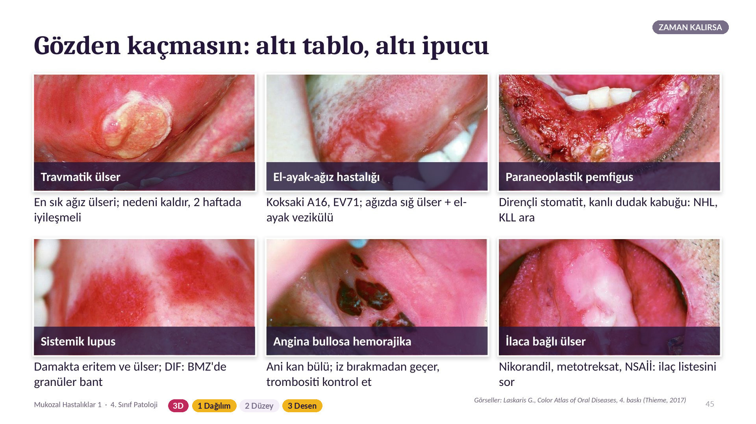
Notes:
(Zaman kalırsa) Gözden kaçmasın: altı tablo, altı ipucu
Zaman kalırsa.
Hızlı bir tur; her fotoğrafa on saniye. Travmatik ülser: ağzın en sık ülseri; protez kenarı, kırık diş, ısırma. Nedeni kaldırın, iki hafta bekleyin. El-ayak-ağız hastalığı: herpanginanın kuzeni; Koksaki A16 ya da enterovirüs 71, ağızda sığ ülserler, el ve ayakta küçük veziküller, kreşlerde salgın yapar. Paraneoplastik pemfigus: tedaviye direnen stomatit, kanlı dudak kabukları; arkasında lenfoma ya da KLL arayın. Lupus: damakta kırmızılık ve ülser; floresanda bazal membranda granüler bant. Angina bullosa hemorajika: yemek yerken birden çıkan kan bülü; iyi huylu, iz bırakmadan geçer, ama trombosit sayısına bakın. Son olarak ilaçlar: nikorandil, metotreksat, NSAİİ ağızda derin ülser yapar; her ülserde ilaç listesini sorun.

Slide 45
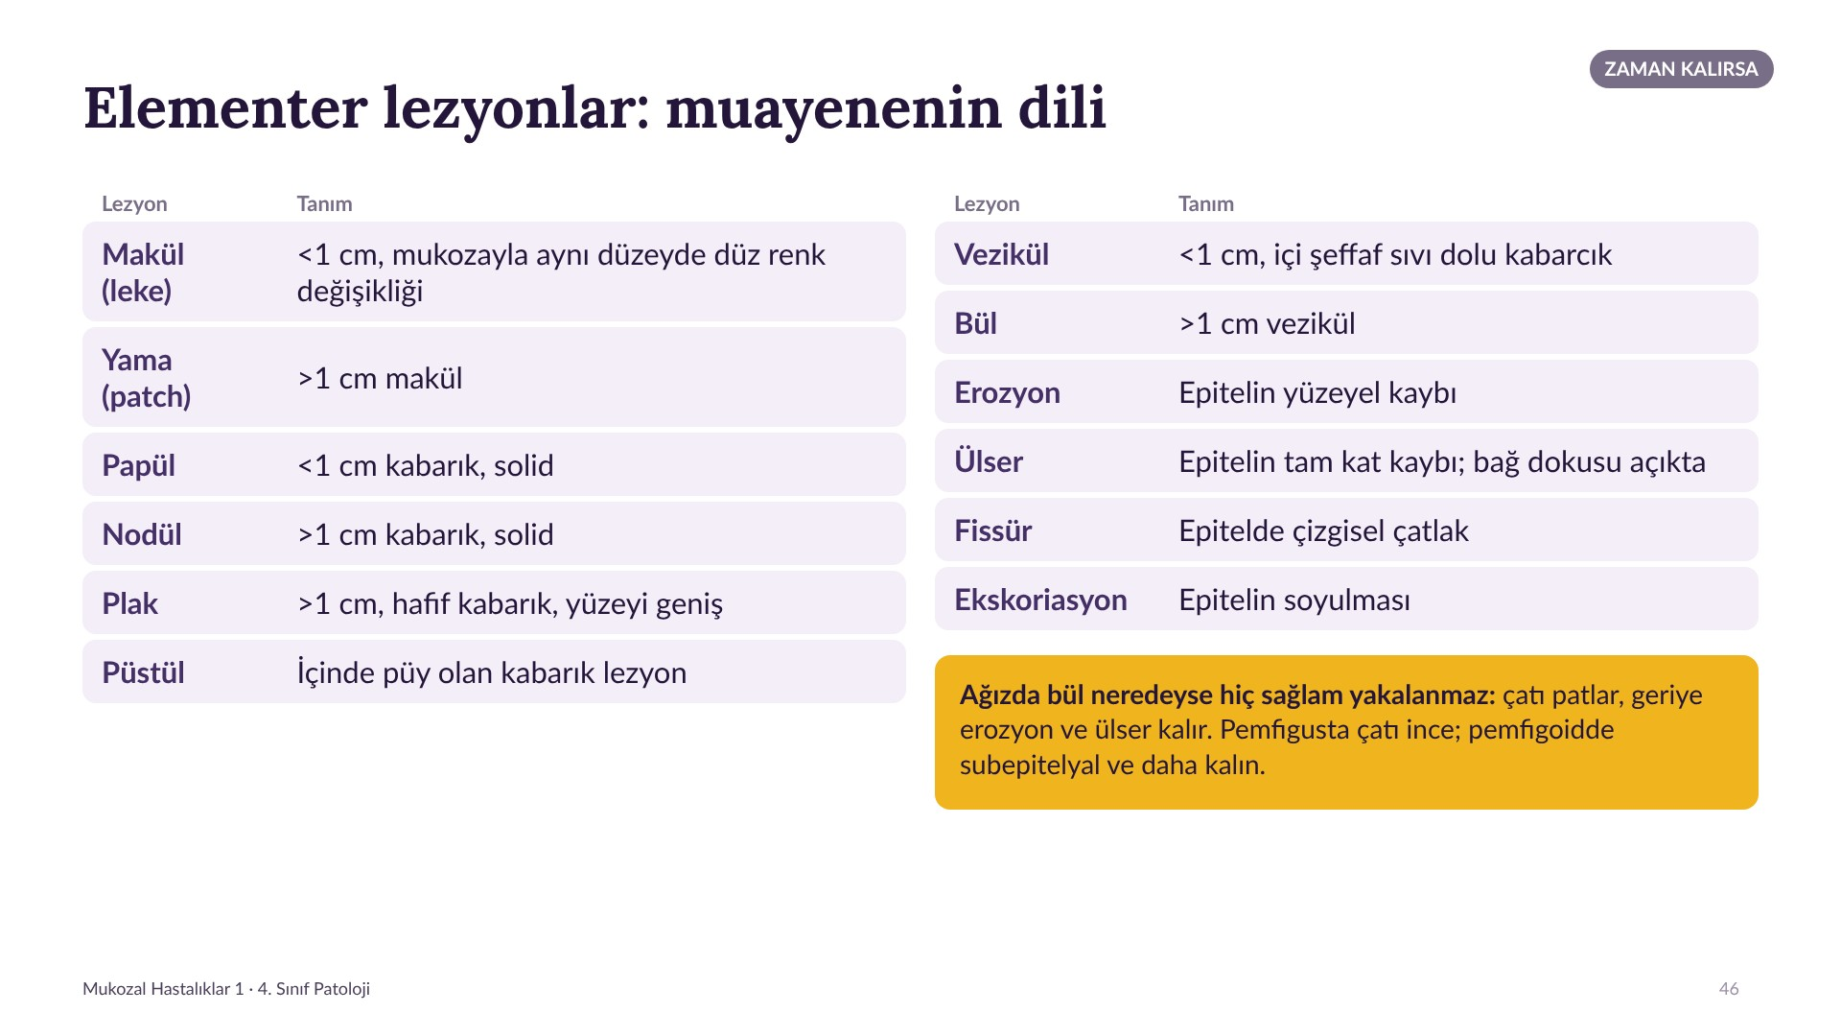
Notes:
(Zaman kalırsa) Elementer lezyonlar: muayenenin dili
Zaman kalırsa.
Raporda ve sınavda kullandığımız kelimeler. Eşik bir santimetre: makül ve vezikül bir santimden küçük, yama ve bül büyük; papül küçük, nodül büyük kabarıklık. Erozyon epitelin yüzeyel kaybı, ülser tam kat kaybı. (Not: Neville bu tanımlar için eşik vermiyor; bazı dermatoloji kaynakları 0,5 cm kullanır. Ders notlarındaki 1 cm eşiğini kullanıyoruz.) Pratik ipucu: ağızda bül sağlam kalmaz; ülser görünce 'bu önce kabarcık mıydı?' diye sorun.

Slide 46
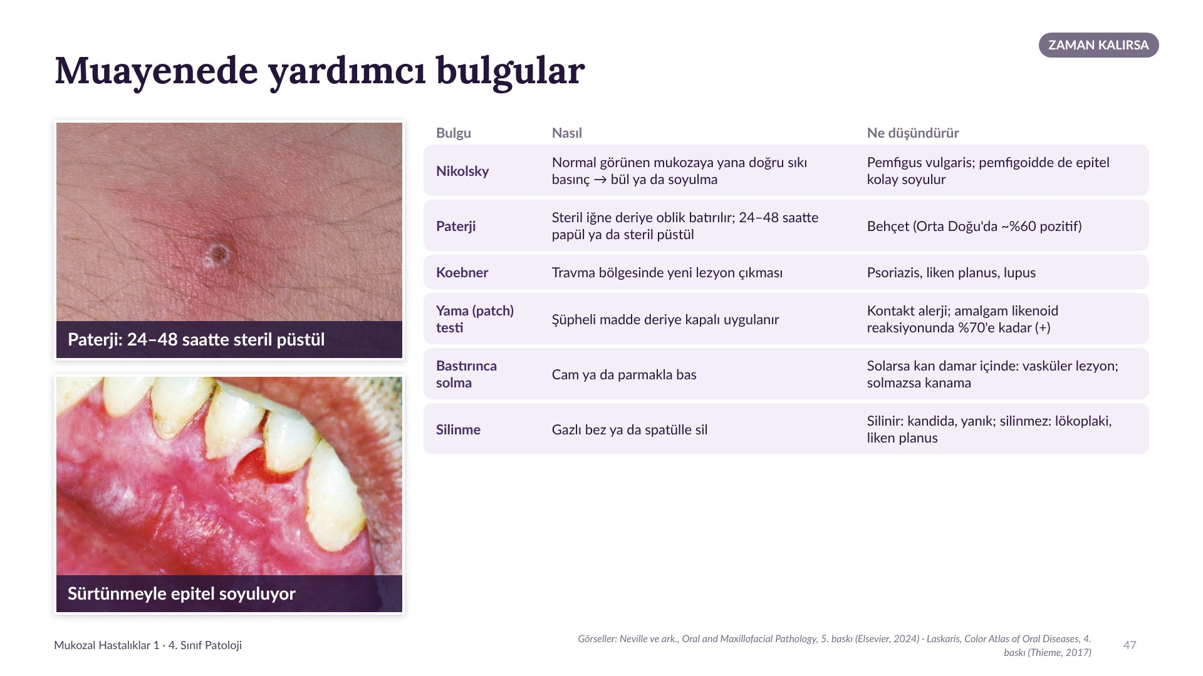
Notes:
(Zaman kalırsa) Muayenede yardımcı bulgular
Zaman kalırsa.
Altı küçük test. Nikolsky: normal görünen mukozaya yana doğru bastırınca epitel kayıyor ya da bül çıkıyorsa pemfigus. Paterji: steril iğneyle deriye batırılır, bir iki gün sonra papül ya da steril püstül çıkarsa pozitif; Behçet'in ölçütlerinden biri, bizim coğrafyada sık pozitif. Koebner: travma bölgesinde yeni lezyon; psoriazis ve liken planusta tarif edilir (Neville metninde tanımlanmıyor). Yama testi kontakt alerjiyi gösterir; amalgama komşu likenoid reaksiyonda yüzde 70'e kadar pozitif. Bastırınca soluyorsa kan damarın içinde; solmuyorsa damar dışına çıkmış, yani kanama. Silinen beyaz kandida ya da yanık; silinmeyen lökoplaki ya da liken planus. Hiçbiri tek başına tanı koymaz; sizi doğru biyopsiye götürür.

Slide 47
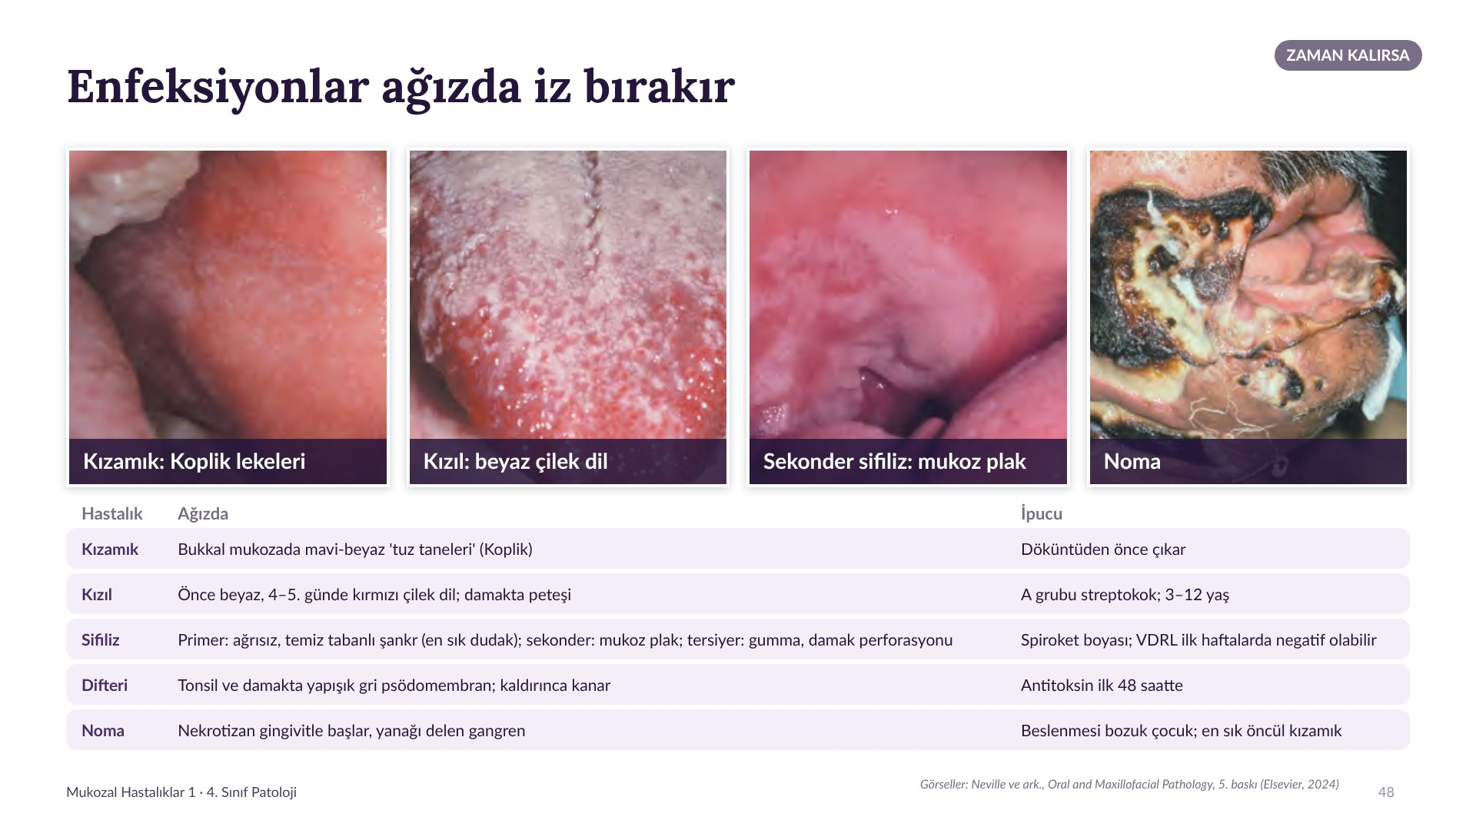
Notes:
(Zaman kalırsa) Enfeksiyonlar ağızda iz bırakır
Zaman kalırsa.
Ağız çocukluk enfeksiyonlarının vitrini. Kızamıkta döküntüden önce yanakta mavi-beyaz noktalar çıkar: Koplik lekeleri. Kızılda önce beyaz, sonra kırmızı çilek dil. Sifilizde primer şankr ağrısız, temiz tabanlı bir ülserdir; sekonder evrenin ağız lezyonu mukoz plaktır; tersiyer evrede damakta gumma ve perforasyon. (Not: bazı ders notlarında 'aftöz şankr' yazar; Neville'e göre şankr ağrısızdır ve yalnız primer evrededir.) Difteride tonsil ve damakta yapışık gri zar; kaldırmaya çalışınca kanar. Noma ise kızamıklı, beslenmesi bozuk çocukta nekrotizan diş eti iltihabıyla başlayıp yanağı delen bir gangren.

Slide 48
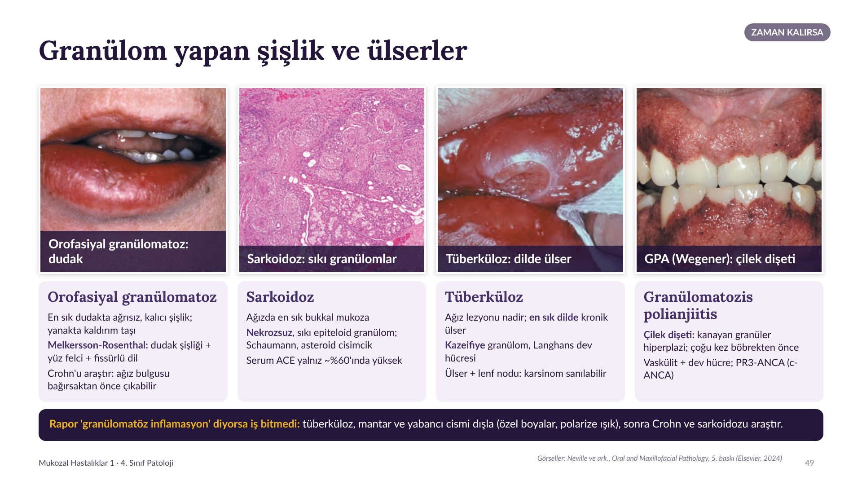
Notes:
(Zaman kalırsa) Granülom yapan şişlik ve ülserler
Zaman kalırsa.
Granülom bir tanı değil, bir yanıt. Orofasiyal granülomatoz en sık dudakta ağrısız, kalıcı bir şişlik yapar; dudak şişliği, yüz felci ve fissürlü dil birlikteyse Melkersson-Rosenthal sendromu. Bu hastalarda Crohn'u mutlaka sorun; ağız bulgusu bağırsaktan önce çıkabilir. Sarkoidozda granülomlar sıkı ve nekrozsuz. Tüberkülozda ağız lezyonu nadirdir, en sık dilde kronik bir ülser; mikroskopta kazeifikasyon. Granülomatozis polianjiitiste, eski adıyla Wegener, dişeti çilek gibi kırmızı ve granülerdir; bu bulgu böbrek tutulumundan önce gelebilir, yani hastanın hayatını siz kurtarabilirsiniz. Patolog granülom yazdıysa organizma ve yabancı cisim mutlaka dışlanmalı.

Slide 49
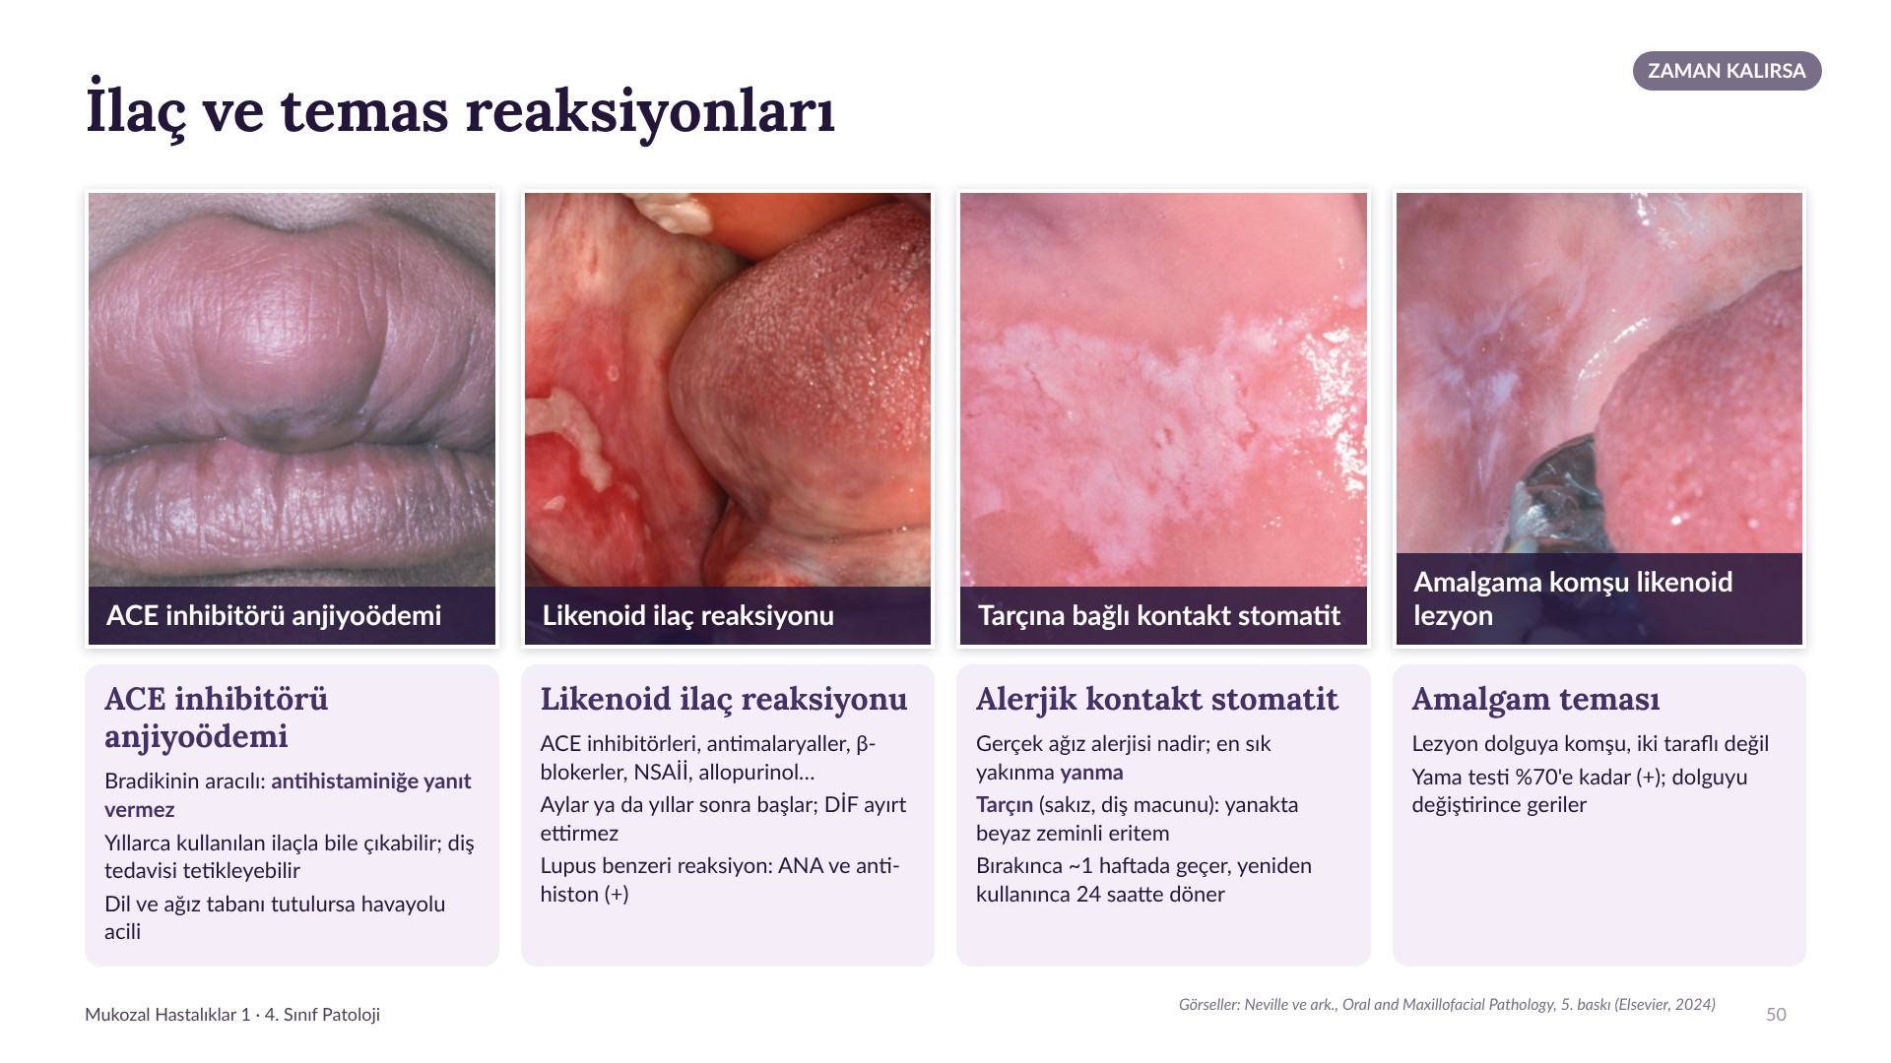
Notes:
(Zaman kalırsa) İlaç ve temas reaksiyonları
Zaman kalırsa.
İlaç ve temas reaksiyonları diş hekimini doğrudan ilgilendirir. ACE inhibitörü anjiyoödemi alerjik değildir, bradikinin birikir; bu yüzden antihistaminik işe yaramaz. Yıllardır aynı ilacı kullanan hastada bile çıkabilir ve diş tedavisi tetikleyebilir; dil ve ağız tabanı şişerse havayolu acili. Likenoid ilaç reaksiyonu liken planusa benzer; ilacı sorun. Lupus benzeri ilaç reaksiyonunda anti-histon pozitif. Gerçek kontakt alerji nadirdir; en sık yakınma yanmadır. Tarçınlı sakız ya da diş macunu yanakta beyaz zeminli kırmızılık yapar; ürünü bırakınca bir haftada geçer. Amalgama komşu likenoid lezyon dolguya değer, iki taraflı değildir; dolguyu değiştirince geriler.

Slide 50
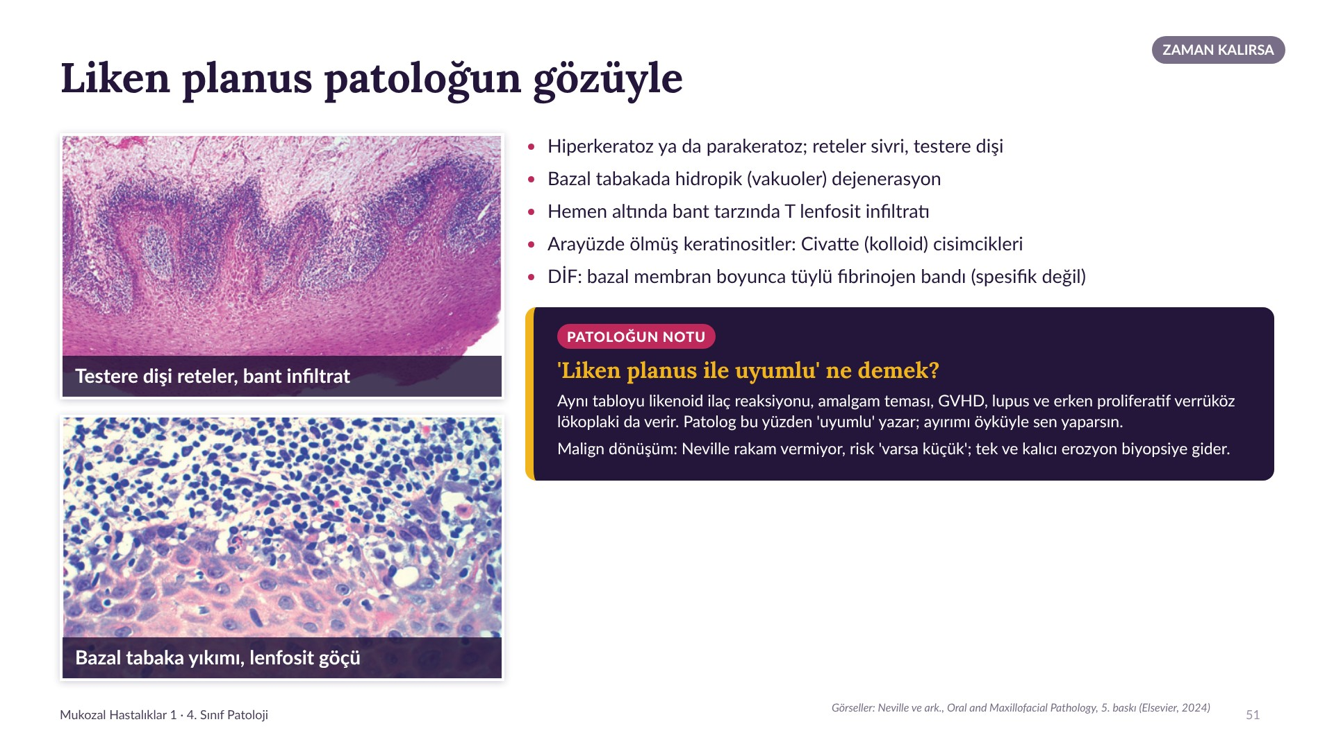
Notes:
(Zaman kalırsa) Liken planus patoloğun gözüyle
Zaman kalırsa.
Liken planusu mikroskopta beş bulguyla tanırız: sivri, testere dişi reteler; bazal tabakada vakuoler dejenerasyon; hemen altında bant gibi T lenfosit infiltratı; arayüzde ölmüş keratinositler, yani Civatte cisimcikleri; ve immünofloresanda bazal membran boyunca tüylü fibrinojen. Ama bu bir reaksiyon kalıbı: likenoid ilaç reaksiyonu, amalgam teması, GVHD, lupus aynı resmi verebilir. Bu yüzden raporda 'liken planus ile uyumlu' görürsünüz. Malign dönüşüm tartışmalı: bazı ders notlarında yüzde 2,5 geçer; Neville rakam vermiyor ve riskin varsa küçük olduğunu söylüyor. Kalıcı, tek bir erozyon ya da plak biyopsiye gider.

Slide 51
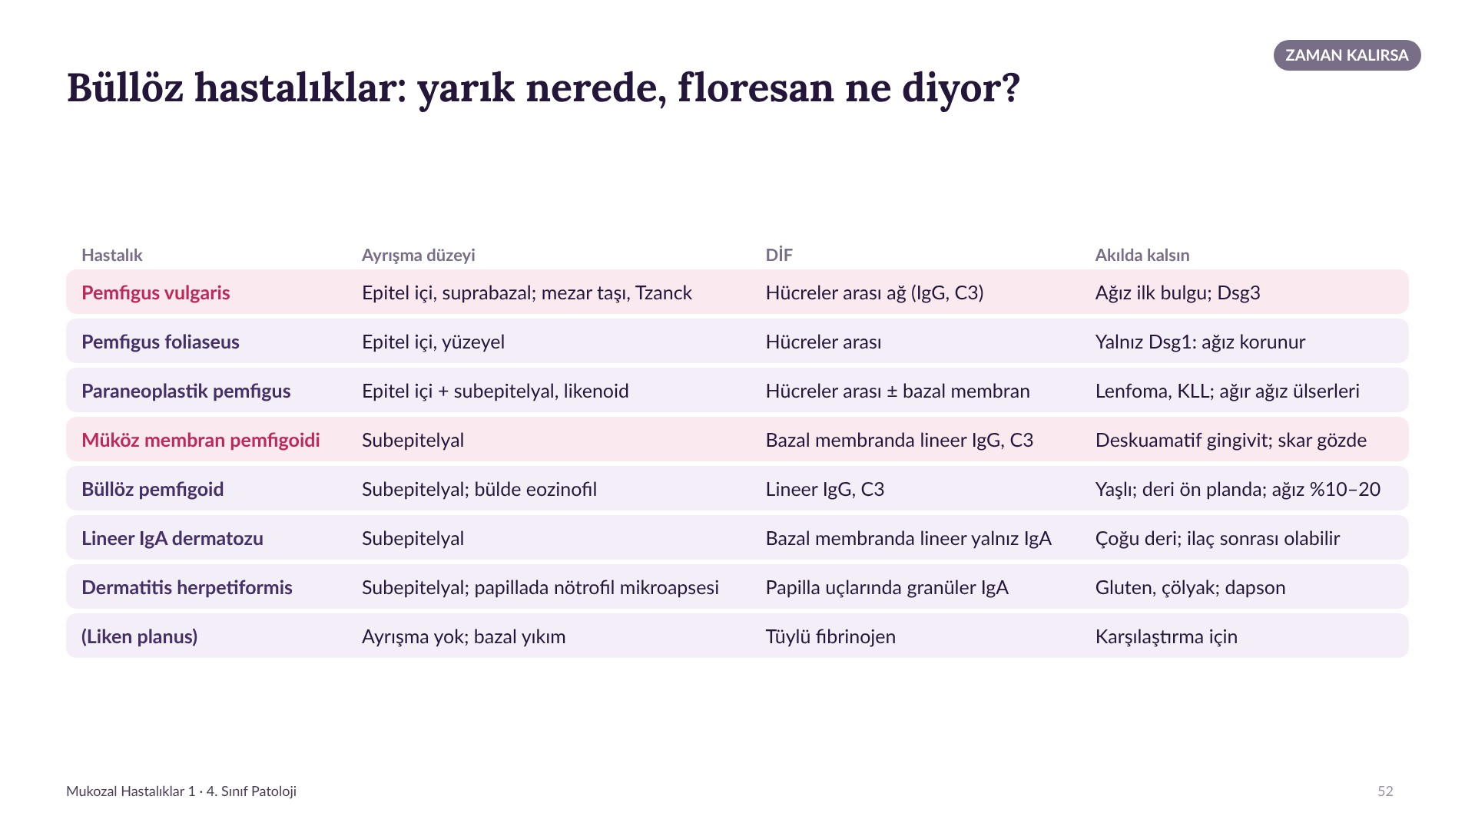
Notes:
(Zaman kalırsa) Büllöz hastalıklar: yarık nerede, floresan ne diyor?
Zaman kalırsa.
Bütün büllöz hastalıkları tek tabloya koyalım; M1'in 3D çerçevesi burada da işliyor: düzey ve desen. Pemfigus ailesinde yarık epitelin içinde, floresan ağ şeklinde. Foliaseusta yalnız desmoglein 1'e antikor var; ağızda desmoglein 1 az olduğu için ağız korunur. Paraneoplastik pemfigus lenfoma ya da kronik lenfositik lösemiyle gelir, ağız ülserleri çok ağırdır. Pemfigoid ailesinde yarık epitelin altında, floresan çizgi. Müköz membran pemfigoidinde asıl skar gözde; büllöz pemfigoid yaşlı hastada deriyi tutar, ağız yüzde 10 ila 20. Lineer IgA dermatozunda çizgi yalnız IgA'dan oluşur; dermatitis herpetiformiste IgA papilla uçlarında granüler, hasta glutene duyarlı. (Not: dermatitis herpetiformis Neville 5'te ayrı başlık olarak yok; bilgiler ders notlarından.)

Slide 52
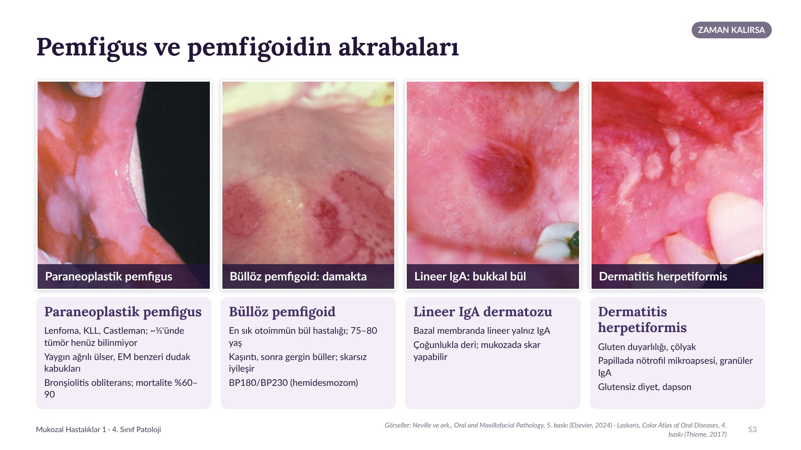
Notes:
(Zaman kalırsa) Pemfigus ve pemfigoidin akrabaları
Zaman kalırsa.
Dört akraba. Paraneoplastik pemfigus ağır ağız ülserleri ve dudak kabuklarıyla gelir; hastaların üçte birinde altta yatan lenfoma henüz bilinmiyordur, yani ağız tanıyı ilk koyabilir. Büllöz pemfigoid yaşlıların hastalığı: önce kaşıntı, sonra gergin büller, skarsız iyileşme. Lineer IgA dermatozu ve dermatitis herpetiformis deri ağırlıklıdır; birincide IgA çizgi, ikincide papillalarda granüler; ikincisinde glutensiz diyet ve dapson.

Slide 53

Notes:
(Zaman kalırsa) Deriden ağza: psoriazis, lupus, skleroderma, GVHD
Zaman kalırsa.
Deri hastalıklarının ağızdaki izleri. Psoriazisin mikroskobunda parakeratoz içinde nötrofil kümeleri var, Munro mikroapsesi; ama ağız lezyonu nadirdir ve tartışmalıdır. (Not: ders notlarındaki Kogoj püstülü ve Auspitz bulgusu deri bulgularıdır; Neville'de geçmiyor.) Coğrafik dil psoriazislilerde biraz daha sık. Lupusun ağız lezyonu liken planusa benzer; ayıran bulgu bazal membranda PAS pozitif kalınlaşma ve daha derine inen, damar çevresi infiltrat. Sistemik sklerozda ağız daralır; periapikal filmde bütün dişlerde periodontal aralık genişlemişse ve ağız üç parmak açılmıyorsa sklerodermayı düşünün. GVHD nakil sonrası liken planus gibi görünür; kronik formda hastaların çoğunda ağız tutulur.

Slide 54

Notes:
Akılda kalacak beş cümle
Dersin başında üç soru demiştim; bu beş cümle onların özeti. Beş cümleyle kapatıyorum. (Her birini sesli oku.) Bir: aft hareketli mukozayı, herpes yapışık mukozayı sever; küme hâlinde vezikül görürseniz virüsü düşünün. İki: yarığın düzeyi tanıyı söyler. Üç: biyopsi lezyonun kenarından, iki kavanoz; formalindeki parçada floresan olmaz. Dört: pemfigoid hastası göz hekimine, Behçet şüphesi romatoloğa. Beş: iki haftada iyileşmeyen ülser biyopsiye gider. Bu beşini hatırlayan hekim ne hasta kaçırır ne DUS sorusu.

Slide 55

Notes:
Çıkış bileti
Son kelime bulutu. Hangi konu kafanızı karıştırdı? En büyük çıkan kelimeyle bir sonraki derse başlayacağım. Dersin başındaki buluta bakın; o zaman 'aft' vardı, şimdi bakalım neler var.

Slide 56

Notes:
Kaynaklar ve evde tekrar
Liderlik tablosu. İlk üçü alkışlayalım. Eşit puanda hızlı olan önde. Evde tekrar için karekod: ders slaytları ve quizler. Evde tekrarı 3 Kasım'a kadar bir kez geçin; ilk üçü gelecek derste burada anarım.

